Slide 1

SmartBakeChain 통합시스템 개발
1조 석송이 권정현 유찬우 윤한결 최주철
스마트팩토리(MES)기반 자바(JAVA) 풀스택 개발자 과정 팀 프로젝트

Slide 2
목차
1.개요 및 목적
8.권한관리체계
2.개발환경
9.화면설계
3.핵심기술
10.구현
4.프로젝트계획
11.리스크관리
5.요구사항정의서
12.QA(단위/통합테스트)
6.워크플로우
13.정리사항
7.DB설계

Slide 3
개요 및 목적

Slide 4








개요 및 목적
본 프로젝트의 목표는 쿠키생산을 위한 MES시스템과
기업의 핵심업무를 관리하기 위한 ERP시스템을 통합한 프로그램을 개발하여
생산성을 향상시키고 기업의 자원관리 효율성을 높이고자 한다.
시스템관리
입출고관리
재무관리
MES+ERP
Manufacturing Execution System/Enterprise Resource Planning
생산제조
품질관리
인사관리
주문관리
커뮤니티

Slide 5
개발환경

Slide 6








개발환경
Language
Tool
DB & Server
HTML 5
Eclipse IDS
Oracle 11g
CSS 3
Spring Tool Suite 4
Apache Tomcat 9.0
JavaScript
DBeaber
Java 17
eXERD
Framework
API
OS
SpringFramwork
Jquery 3.7.1
Window 10
Mybatis 3.0
Full Calendar 5.11.5
AJAX
Bootstrap 5

Slide 7
핵심기술

Slide 8



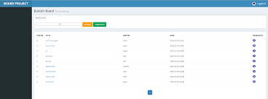
핵심기술
스프링 MVC 패턴
Asynchronous JavaScript and XML(비동기 통신 방식)
:애플리케이션을 구조화하기 위한 디자인 패턴
Model-View-Controller (MVC) 패턴은 비즈니스 로직, 프레젠테이션 로직, 그리고 네비게이션 로직을 분리하여 코드의 재사용성과 유지 보수성을 높입니다.
: 비동기 통신 기술
사용자 경험을 향상시키고, 웹 애플리케이션을 더욱 반응적으로 만듭니다.
JavaScript의 웹요청 라이브러리
게시판
게시글 CRUD
댓글 기능
검색 및 필터링
페이징 및 정렬
파일 업로드
:Promise 기반 데이터 fetch 라이브러리
-비동기 작업: 클라이언트의 요청을 손쉽게 처리한다.
-인터센터 지원:요청을 전송하기 전이나 응답을 받기 전 특정 작업 수행

Slide 9



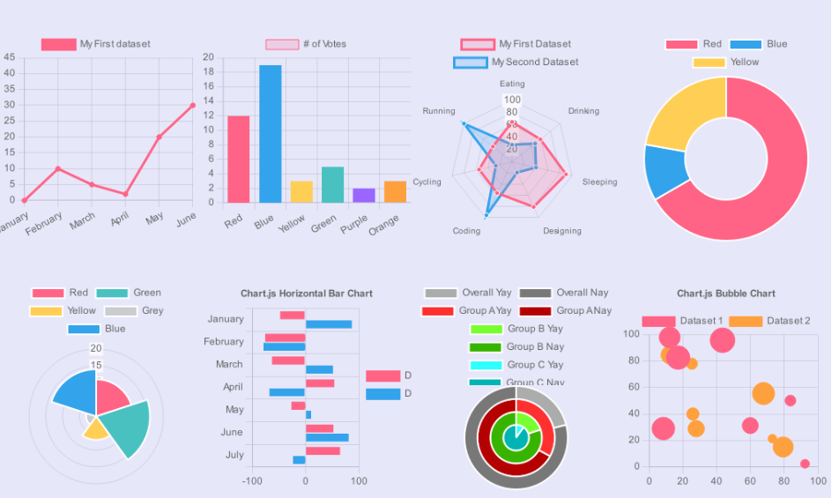
핵심기술
프론트엔트 프레임워크
캘린터
: 사용자 인터페이스를 만들기 위해 사용하는 오픈 소스
-반응형 데이터 바인딩: 데이터가 변경되면 UI가 자동으로 업데이트
-디렉티브: HTML 요소에 특수 속성을 추가하여 데이터 바인딩과 DOM 조작을 간단하게 할 수 있습니다.
-컴포넌트 기반 아키텍처: 재사용 가능한 컴포넌트를 통해 애플리케이션을 모듈화하고 구조화
: 자바스크립트 기반 오픈 소스 라이브러리로, 웹 애플리케이션에서 일정 관리, 스케줄링, 캘린더 기능을 쉽게 구현 가능
-달력뷰:월간, 주간, 일간 달력을 지원하여 다양한 시각적 표현을 제공
-이벤트관리:이벤트를 쉽게 추가, 삭제, 수정
-데이터바인딩:JSON 데이터를 사용하여 이벤트를 쉽게 관리
통신 프로토콜
Chart.js
:클라이언트와 서버 간에 양방향, 실시간 통신을 제공하는 프로토콜
-양방향 통신:클라이언트와 서버가 동시에 데이터를 주고받는 기능을 이용하여 채팅 기능 구현
:데이터 시각화를 위한 자바스크립트 라이브러리
-다양한 차트 유형을 활용하여 데이터를 시각적으로 표현합니다.

Slide 10


핵심기술
Spring Job Schedule
권한체계
:spring boot에서 제공하는
애플리 케이션에서 특정 작업을 정해진 시간, 간격, 주기로 자동 실행되도록 설정하는 기능입니다.
외부라이브러리를 사용하면 정교한 작업이 가능하지만 @Scheduled는 사용과 설정이 쉽기에 간단한작업을 할 때 큰 이점을 가지고 있습니다.
:사원의 등급과 부서별로 기능에 접근하는 권한을 달리 합니다
- 사용자의 실수를 줄이고 보안성과 편의성을 기대할 수 있습니다
다국어처리
:Spring Framework의 LocaleResolver 인터페이스 사용
사용자에게 적합한 언어로 콘텐츠를 제공

Slide 11
팀 소개

Slide 12



팀소개
팀장
석송이
팀원
유찬우
팀원
권정현
담당업무
-주문관리
-입출고관리
-마케팅
담당업무
-시스템관리
-인사관리
-커뮤니티 -재무관리
담당업무
-생산제조
-품질관리
연락처
(+82)010-9002-5528
ssi12151242@gmai.com
연락처
(+82)010-2628-2849
dbcksdnqkqh@naver.com
연락처
(+82)010-5035-7020
wjd89gus@naver.com

Slide 13


팀소개
팀원
윤한결
팀원
최주철
담당업무
담당업무
-사내 게시판
-생산/제조 리스크관리 게시판
연락처
(+82)010-9002-5528
ssi12151242@gmai.com
연락처
(+82)010-2107-5974
wnrb15@naver.com

Slide 14
프로젝트 계획

Slide 15
팀 일정계획
주간목표 | 목요일 | 금요일 | 토요일 | 일요일 | 월요일 | 화요일 | 수요일
첫째주 | 01/23 | 01/24 | 01/25 | 01/26 | 01/27 | 01/28 | 01/29
주제선정,역할분담, 일정계획,요구사항분석,DB설계,메뉴구조도,워크플로우,화면설계서,ppt 양식 마련 | 주제선정,역할분담,요구사항분석,DB설계회의 | DB설계완료,메뉴구조도,워크플로우 | 화면설계서,일정계획 | 화면설계서,일정계획 | PPT양식 완성 | PPT양식 완성 | PPT양식 완성
둘째주 | 01/30 | 01/31 | 02/01 | 02/02 | 02/03 | 02/04 | 02/05
PPT양식 완성,PPT자료 통합 및 점검,1차발표준비 | PPT양식 완성 | PPT양식 완성 | PPT자료 통합 | PPT자료 통합 | PPT자료 통합 | PPT자료 점검 및 발표준비 | 1차 발표
셋째주 | 02/06 | 02/07 | 02/08 | 02/09 | 02/10 | 02/11 | 02/12
메인화면구축,데이터베이스구축,화면/코드구현,발표준비 | 메인화면 구축 | 데이터베이스 구축 | 화면/코드구현 | 화면/코드구현 | 화면/코드구현 | 구현화면과 코드 점검 및 발표준비 | 2차 발표
넷째주 | 02/13 | 02/14 | 02/15 | 02/16 | 02/17 | 02/18 | 02/19
화면/코드구현,발표준비 | 화면/코드구현 | 화면/코드구현 | 화면/코드구현 | 화면/코드구현 | 화면/코드구현 | 구현화면과 코드 점검 및 발표준비 | 3차 발표
다섯째주 | 02/20 | 02/21 | 02/22 | 02/23 | 02/24 | 02/25 | 02/26
단위테스트,통합테스트 및 최종통합 ppt점검,코드점검,최종 발표 | 단위테스트 | 통합테스트 |  |  | 최종통합 | 발표준비(코드,PPT최종점검,시연Test) | 최종발표

Slide 16
1주차 진행 일정
 | 01/23(목) | 01/24(금) | 01/25(토) | 01/26(일) | 01/27(월) | 01/28(화) | 01/29(수)
석송이 | 요구사항분석,DB설계 | DB설계,메뉴구조도,워크플로우 | 화면설계서 | 일정계획 |  |  | ppt양식 만들기
권정현 | 요구사항 분석,DB설계 | DB설계마무리, 메뉴구조도, 워크플로우 | 화면설계서 | 일정계획 |  |  | DB설계 ppt (요구사항에 맞게 sql과 erd비교)
유찬우 | 요구사항정의서 DB논리설계도 작성 후 회의 | 워크플로우 메뉴구조도 작성 | 화면설계서 작성 | 일정계획 |  |  | sql 작성

Slide 17
2주차 진행 일정
 | 01/30(목) | 01/31(금) | 02/01(토) | 02/02(일) | 02/03(월) | 02/04(화) | 02/05(수)
석송이 | ppt양식 만들기 | ppt양식 완성 |  |  | ppt양식 통합 | ppt자료 점검 및 발표 준비 | 1차 발표
권정현 | DB설계 ppt (요구사항에 맞게 sql과 erd비교) | 화면설계서, 메뉴구조도, 워크플로우 통합 |  |  |  |  | 1차발표
유찬우 | 작업물 ppt에 반영 | 조원들과 토의하여 수정사항 보완 |  |  | ppt 작업 | 초기 화면 출력 | 1차 발표

Slide 18
3주차 진행 일정
 | 02/06(목) | 02/07(금) | 02/08(토) | 02/09(일) | 02/10(월) | 02/11(화) | 02/12(수)
석송이 | 데이터베이스 구축완료,고객관리기능 완료 | 주문관리기능 완료 | 원재료관리 완료 | 제품관리 완료 | 입출고관리 완료 | 구현화면과 코드 점검 및 발표준비 | 2차발표
권정현 | crud작업 마무리 준비 | 기존 계획 crud 완성, 캘린더, 게시판 작업 시작 | 캘린더,생산재고 | 캘린더 오류작업 | crud페이징처리 | 캘린더 오류작업/ppt작업 | 2차 발표
유찬우 | 사원목록 출력 페이징처리 | 사원상세정보 보이기 | 사원등록 부서목록 부서등록/수정 기능 처리 | email송신처리 header 다언어작업 | ppt정리 | 메세지작성/확인 페이지 작업 | 2차발표
최주철 |  |  |  |  |  | PPT 작성 | 2차 발표 PPT 작성

Slide 19
4주차 진행 일정
 | 02/13(목) | 02/14(금) | 02/15(토) | 02/16(일) | 02/17(월) | 02/18(화) | 02/19(수)
석송이 | 판매현황 차트 및 캘린더작업 | 파일업로드 및 다운로드기능 추가 |  |  | 파일업로드 및 다운로드기능 마무리 | 다국어기능마무리 및 발표준비 | 피드백내용 반영
권정현 | 근태관리 vue작업 | 근태관리 날짜별 자동등록및 자동 업데이트 | 근태관리 오류 1차해결 |  | 재고관리 조회 완성 | 모든 작업물 통합처리(부트스트랩적용) | 피드백반영,단위테스트
유찬우 | 메세지 기능 | 켈린더 기능 작업 |  |  | 켈린더 기능 작동 확인 | 헤더 사이드바 기능 점검 | 단위테스트
최주철 | PPT 작성 게시판 읽음/안읽음 구현 | PPT 작성 게시판 작성 답변글 보이기 안보이기 구현 |  |  | 게시판 카테고리 검색기능 마무리 | PPT 작성 댓글기능 마무리 | 피드백 적용
윤한결 | ppt 작성 | ppt 작성 |  |  | CRUD jsp 빼고 작성 | jsp 작성(CRUD 완료) | 단위 테스트 완료 ppt 작성

Slide 20
5주차 진행 일정
 | 02/20(목) | 02/21(금) | 02/22(토) | 02/23(일) | 02/24(월) | 02/25(화) | 02/26(수)
석송이
권정현
유찬우 | 통합테스트준비 발표준비 | 발표 및 통합테스트 의견 반영 |  |  | 2차 통합테스트 | 최종발표
최주철 | 템플릿 적용, 코드 수정
윤한결 | ppt작성

Slide 21
요구사항분석

Slide 22
MES-품질관리혹은 로그인
요구사항 정의서 (작성자: XXX)
아이디 | 기능 | 요구사항 | 세부내용 | 중요도
MES-001
요구사항 정의서 ID
MES-000~099 시스템, 100~199 주문/입출고 , 200~299 생산/제조

Slide 23
요구사항정의서
MES-시스템 관리(작성자: 유찬우)
아이디 | 기능 | 요구사항 | 세부내용 | 중요도
MES-001 | 사원등록 | 사원정보 등록 | 사원의 정보를 입력하고 데이터베이스에 등록 | 높음
MES-002 |  | 사원에게 로그인 정보 전송 | 등록처리와 함께 사원의 email로 사원번호와 비밀번호를 전송 | 낮음
MES-003 |  | 비밀번호 변경 허용 | 사원의 비밀번호 변경권한 일시적 허용 | 낮음
MES-004 | 로그인 | 로그인 | 사원번호와 비밀번호를 입력하여 로그인 | 높음
MES-005 |  | 비밀번호 변경 권유 | 비밀번호 변경 권한이 있으면, 지금 변경할지의 여부를 묻는 메세지 출력 | 낮음
MES-006 |  | 비밀번호 변경 | 비밀번호를 변경하고자 하면, 모달창을 열고 비밀번호 변경 | 낮음
MES-007 |  | 비밀번호 변경 차단 | 비밀번호 변경과 함께 변경권한 없애기 | 낮음

Slide 24
요구사항정의서
MES-인사 관리(작성자: 유찬우)
아이디 | 기능 | 요구사항 | 세부내용 | 중요도
MES-008 | 접근권한 | 사원별 접근 구분 | 부서별/직급별로 사이드바를 다르게 출력 | 중간
MES-009 |  | 비정상적인 접근 차단 | url을 사용하여 접근할 경우, 접근 권한이 없다는 메세지 출력 | 중간
MES-010 | 사원정보 확인 | 사원 리스트 출력 | 사원을 부서별/직급별로 나열하여 출력 | 높음
MES-011 |  | 조직도 | 사원을 조직도로 출력 | 낮음
MES-012 |  | 사원의 일반 상세정보 출력 | 사원의 상세정보를 조회하는 페이지 구축 | 높음
MES-013 |  | 사원의 비공개 상세정보 출력 | 사원의 비밀번호와 같은 비공개 정보를 확인할 수 있는 수정페이지 구축 | 높음

Slide 25
요구사항정의서
MES-커뮤니티 관리(작성자: 유찬우)
아이디 | 기능 | 요구사항 | 세부내용 | 중요도
MES-014 | 메신저 기능 | 메세지 전송 | 특정 사원에게 작성자와 내용, 파일이 포함된 메세지를 보내고 확인할 수 있는 화면 구축 | 보통
MES-015 |  | 메세지 확인 알림 | 읽지 않은 메세지가 있다면 알림표시 | 보통
MES-016 | 게시판 | 읽음 처리 구분 | 읽지 않은 글 제목에 *표시를 붙이기 | 낮음
MES-017 |  | 글 구분 | 글머리로 글의 종류를 구분하여 필터처리 (공지/건의 등) | 보통
MES-018 |  | 글수정 권한 | 글은 웹관리자와 작성자만 수정/삭제 할 수 있도록 처리 | 보통
MES-019 |  | 글 작성/수정 | 게시글에 내용과 파일을 첨부하여 등록할 수 있는 화면 구축 | 높음

Slide 26
요구사항정의서
MES-재무/일정 관리(작성자: 유찬우)
아이디 | 기능 | 요구사항 | 세부내용 | 중요도
MES-020 | 재무/급여 관리 | 매입 매출 기록 | 쿠키의 매입/매출 기록을 작성/수정/삭제하고 이를 표로 확인 | 보통
MES-021 |  | 급여 지급 | 사원별로 정해진 급여를 지급하고 해당 정보를 기록/수정/삭제하고 표로 확인 | 보통
MES-022 |  | 추가급여 지급 | 사원의 근무시간을 확인하고 이에 따라 추가수당 정보를 작성/수정/삭제할 수 있는 화면 구축 | 낮음
MES-023 |  | 자산 확인 | 모든 수익과 지출을 통합하여 회사의 자산을 그래프로 확인 | 보통
MES-024 | 일정 관리 | 개인 일정 기록 | 사원별로 자신의 일정을 기록하는 켈린더 화면 구축 | 높음
MES-025 |  | 팀 일정 기록 | 다른 사원과 공유하는 일정을 등록할 수 있게 처리 | 낮음

Slide 27
요구사항정의서
MES-주문관리(작성자: 석송이)
아이디 | 기능 | 요구사항 | 세부내용 | 중요도
MES-100 | 고객관리 | 고객정보리스트 | 고객의 정보를 리스트로 나타내고 등록,수정,삭제,상세보기가 가능하도록 한다. | 낮음
MES-101 | 주문받기 | 고객 상품 담기 | 고객은 로그인 한 후 제품을 주문하고 자신이 주문한 내역을 확인할 수 있다. | 높음
MES-102 | 주문관리 | 주문내역리스트 | 주문받은 정보를 리스트로 나타내고 등록,수정,상세보기가 가능하도록 한다. | 낮음
MES-103 | 마케팅 | 고객과 채팅 기능 | 채팅기능을 구현하여 고객의 질문에 응답하고, 프로모션 등의 정보를 제공한다. | 높음
MES-104 |  | 다국어 설정 기능 | 글로벌화된 시대에 대응하여 다국어를 지원한다. | 높음

Slide 28
요구사항정의서
MES-입출고관리(작성자: 석송이)
아이디 | 기능 | 요구사항 | 세부내용 | 중요도
MES-150 | 원재료관리 | 원자재 입출고현황리스트 | 생산에 필요한 원자재 입출고 정보를 등록,수정,삭제한다. | 중간
MES-151 | 제품관리 | 생산품 출입출고현황리스트 | 생산품 입출고 정보를 등록,수정,삭제한다 | 중간
MES-152 | 입출고관리 | 일정계획 캘린더 | 캘린더를 이용하여 입출고 일정을 관리한다. | 높음
MES-153 | 판매관리 | 제품별 판매현황 | 제품별 판매현황을 그래프로 나타낸다. | 높음

Slide 29
요구사항정의서
MES-생산/제조(작성자: 권정현)
아이디 | 기능 | 요구사항 | 세부내용 | 중요도
MES-200 | 작업지시서 | 생산품목의 필요생산량과 일일생산량 리스트 | 생산품목의 총생산량과 납기 날짜에 따라서 일일생산량을 제공합니다. | 높음
MES-201 | 생산공정 | 생산에 필요한 생산 공정 리스트 | 제품생산에 필요한 생산 공정이 어떤지를 리스트로 순차적으로 보여줍니다. | 높음
MES-202 | 실생산공정 | 실시간으로 작업중인 공정 시각화 | 생산과정중 작업중인 공정과 휴식중인 공정, 작업중단공정등을 표시합니다. | 높음
MES-203 | 공정별생산관리 | 공정별로 생산 상태를 리스트화 합니다. | 공정마다 생산된 물품과 사용된 재료양을 표시합니다. | 중간
MES-204 | 최종생산관리 | 최종 생산 제품의 리스트 | 생산이 완료된 제품의 생산완료일과 납기완료일, 지체기간 등을 표시합니다. | 중간
MES-205 | 근태관리 | 근무자의 근무를 관리합니다. | 근무자의 하루의 근무시간과 추가수당 적용 시간등을 표시합니다. | 높음

Slide 30
요구사항정의서
MES-품질관리(작성자 : 권정현)
아이디 | 기능 | 요구사항 | 세부내용 | 중요도
MES-210 | 불량유형 | 불량유형 리스트 | 불량관리를 위한 메뉴얼 | 중간
MES-211 | 생산중 불량관리 | 생산중 불량 리스트 | 생산중 불량제품이 나온 공정과 근무자, 불량이 나온 시간, 불량유형을 나타냅니다. | 높음
MES-212 | 불량 관리 | 불량물품을 처리한 과정 리스트 | 불량 물품을 담당자가 어떻게 처리할지 판단하고 처리한 결과를 리스트로 보여줍니다. | 높음
MES-213 | 기계 관리 | 제조에 사용되는 기계의 정보 리스트 | 기계의 사용기간과 최종 유지보수 날짜, 남은 수명, 오작동 횟수등을 보여줍니다. | 중간
MES-214 | 정기 검사 | 기계를 정기적으로 검사한 리스트 | 기계를 정기적으로 검사하고 검사항목과 합/불여부등을 보여줍니다. | 높음
MES-215 | 품질관리 효율성 | 월별로 불량발생 날짜를 캘린더로 표시 | 월별로 불량 발생 날짜를 캘린더로 표시하여 불량발생량을 보여줍니다. | 중간

Slide 31
요구사항정의서
MES-사내 게시판(작성자: 최주철)
아이디 | 기능 | 요구사항 | 세부내용 | 중요도
MES-301 | 사내 게시판 | 읽음 처리 구분 | 읽지 않은 글 제목에 *표시를 붙이기 | 낮음
MES-302 |  | 글 구분 | 글머리로 글의 종류를 구분하여 필터처리 (공지/건의 등) | 보통
MES-303 |  | 글수정 권한 | 글은 웹관리자와 작성자만 수정/삭제 할 수 있도록 처리 | 보통
MES-304 |  | 글 작성/파일 등록 | 게시글에 내용과 파일을 첨부하여 등록할 수 있는 화면 구축 | 보통
MES-305 |  | 글 조회수 | 글을 클릭하여 상세페이지로 넘어갈때 마다 조회수 증가 처리 | 높음

Slide 32
요구사항정의서
MES-고객 게시판(작성자: 윤한결)
아이디 | 기능 | 요구사항 | 세부내용 | 중요도
MES-401 | 공정 리스크 관리 게시판 | 글 작성/수정/삭제 | 게시글에 내용과 파일을 첨부하여 등록하고 수정/삭제 할 수 있게 처리 | 높음
MES-402 |  | 글 작성/수정/삭제 권한 | 관리자 게시판은 관리자만 등록/수정/삭제 할 수 있도록 처리 | 높음
MES-403 |  | 글 구분 | 글을 게시하고자 하는 게시판에만 글이 등록되도록 설정 | 중간
MES-404 |  | 조회수 처리 | 글에 조회수를 볼 수 있게 설정 | 중간
MES-405 |  | 댓글 처리 | 글에 댓글을 달 수 있게 설정 | 중간
MES-406 |  | 게시글 조회 | 키워드로 검색하여 알맞은 데이터 필터링 | 높음
MES-407 |  | 파일첨부 | 게시물 작성 시 파일첨부 | 중간
MES-408 |  | 파일 다운로드 | 게시글에 파일 다운로드 | 중간

Slide 33
메뉴구조도

Slide 34
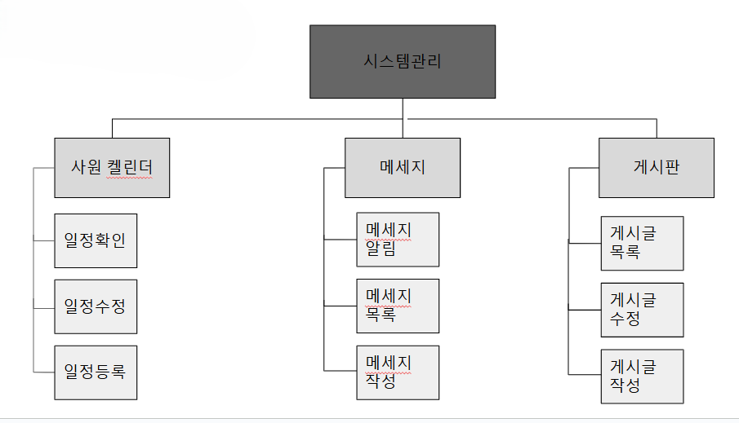
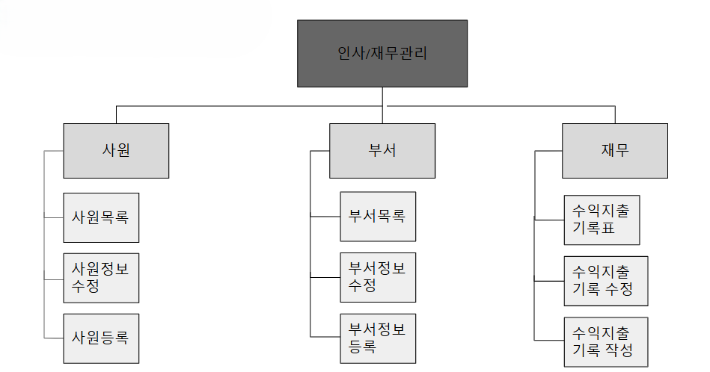
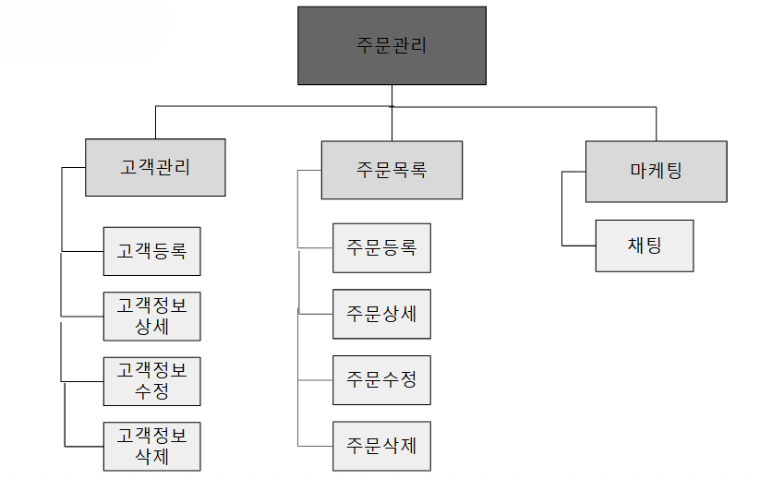
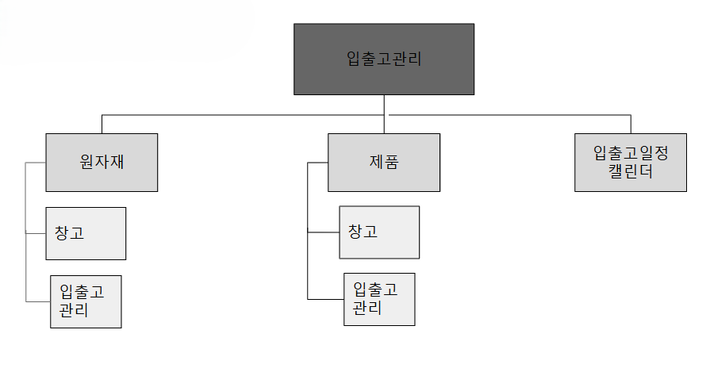
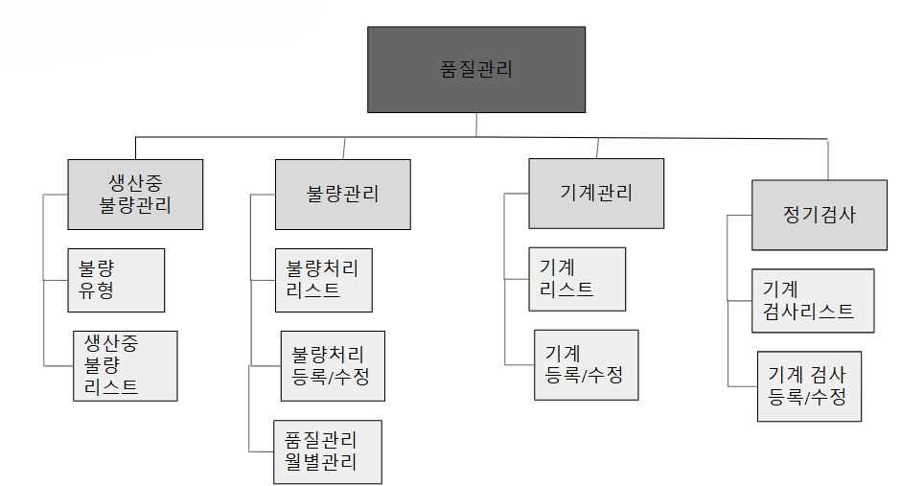
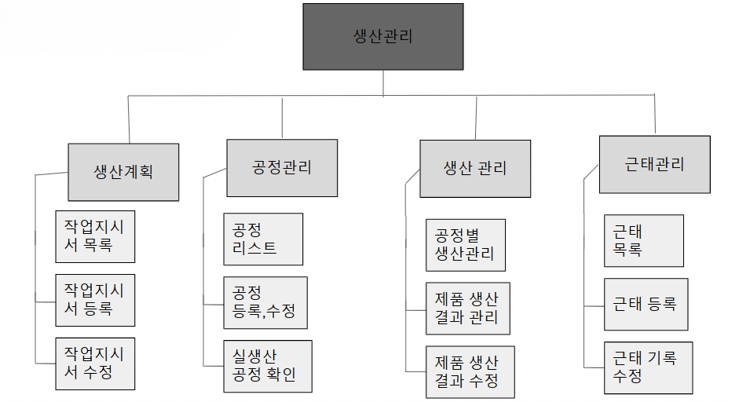
메뉴구조도
전체 메뉴 구조도(작성자: 권정현)
로그인 화면
로그인 정보 없음
로그인DB
로그인 정보 있음
메인 화면

Slide 35
메뉴구조도
MES-시스템관리(작성자 : 유찬우)
시스템관리
사원 켈린더
메세지
게시판
일정확인
메세지 알림
게시글 목록
일정수정
메세지 목록
게시글 수정
일정등록
메세지 작성
게시글 작성

Slide 36
메뉴구조도
MES-시스템관리(작성자 : 최주철)
시스템관리
게시판
게시글 목록
게시글 수정
게시글 작성

Slide 37
메뉴구조도
MES-시스템관리(작성자 : 윤한결)
생산/품질관리
공정 리스크 관리 게시판
게시글 보기
게시글 작성
답글
본글
답글 수정/삭제
답글 쓰기
게시글 수정/삭제
답글 쓰기

Slide 38
메뉴구조도
MES-인사/재무관리(작성자: 유찬우)
인사/재무관리
사원
부서
재무
사원목록
부서목록
수익지출 기록표
사원정보 수정
부서정보 수정
수익지출 기록 수정
사원등록
부서정보 등록
수익지출 기록 작성

Slide 39
메뉴구조도
MES-주문관리(작성자 : 석송이)
주문관리
고객관리
주문관리
마케팅
고객등록
주문등록
채팅
고객정보상세
주문상세
채팅리스트
고객정보수정
주문수정
고객정보삭제
주문삭제

Slide 40
메뉴구조도
MES-입출고관리(작성자 : 석송이)
입출고관리
원자재관리
제품관리
입출고일정
캘린더
판매관리
입출고관리
입출고관리
일정계획캘린더
제품별 판매현황

Slide 41
메뉴구조도
MES-생산관리(작성자: 권정현)
생산관리
생산계획
공정관리
생산 관리
근태관리
작업지시서 목록
공정 리스트
공정별 생산관리
근태 목록
작업지시서 등록
공정 등록,수정
제품 생산 결과 관리
근태 등록
작업지시서 수정
실생산 공정 확인
제품 생산 결과 수정
근태 기록 수정

Slide 42
메뉴구조도
MES-품질관리(작성자 : 권정현)
품질관리
생산중 불량관리
불량관리
기계관리
정기검사
불량 유형
불량처리 리스트
기계 리스트
기계 검사리스트
생산중 불량 리스트
불량처리 등록/수정
기계 등록/수정
기계 검사
등록/수정
품질관리 월별관리

Slide 43
워크플로우

Slide 44
워크플로우
MES-품질관리(작성자: 권정현)
기계의 이상유무 검사
b-1
b-2
기계관리
정기검사
c-1
b-2
생산공정
공정메뉴얼
ex) a공정에서
어떤기계가 사용되는가
월간품질기간
불량유형
생산중 불량 리스트
불량관리
월간품질관리
1
2
3
4
불량유형 = 메뉴얼
어떤 공정 중 불량 유형이 어떤게 있은가
불량을 어떻게 처리했는가
한달에 불량이 어떻게 나왔는가

Slide 45
워크플로우
MES-생산관리(작성자: 권정현)
현재 공정중 기계가 작동하는가
1
e-1
기계관리
실 생산 공정
사원 관리
2
원재료 관리
생산 공정
근태관리
d-1
현재 공정이 무엇인가
입고 관리
3
공정별 생산관리
작업 지시서
c-1
주문을 기반으로 작업지시서 작성
4
5
생산재고관리
제품 생산 결과 관리
제품 출고 관리
b-1
생산중 사용한 재료양과 입고된 재료양
여러공정으로 최종 생산된 제품 관리

Slide 46
워크플로우
MES-주문관리/입출고관리(작성자: 석송이)
고객과 소통
주문받기
주문목록생성
원자재수량이 충분한가?
YES
생산관리에 주문 전달
생산품 완료
NO
원자재입고
생산품 출고

Slide 47
워크플로우
MES-시스템관리 사내 게시판(작성자: 최주철)
DataBase
NO
로그인
회원가입 / 아이디찾기
조회수 상승 /
댓글 작성
YES
게시판
등록
게시판 상세페이지
수정 / 삭제

Slide 48
워크플로우
MES-사원관리(작성자 : 유찬우)
DataBase
조회
메세지 확인
로그인
수정
사원의 상세정보 확인
비밀번호 수정여부 질문
YES
비밀번호 수정
등록
사원목록/조직도 확인
사원에게 메세지 작성
등록
NO
공통
등록
메인화면으로 이동
사이드바
게시글 목록
게시글 작성
사원 email로 사원번호/
비밀번호 전송
게시글 확인
답글
인사
수정
사원정보 등록
사원 상세 정보 수정
등록
수익/지출기록 작성

Slide 49
워크플로우
MES-커뮤니티(작성자 : 윤한결)
글 수정/삭제
답글 쓰기
공정 리스크 관리 게시판
글 보기
조회수 올리기
글쓰기

Slide 50
DB설계

Slide 51
작성자:
데이터베이스 설계
예시)테이블명: 로그인,회원가입
(ERD 캡처)
(테이블 생성하는 sql)

Slide 52
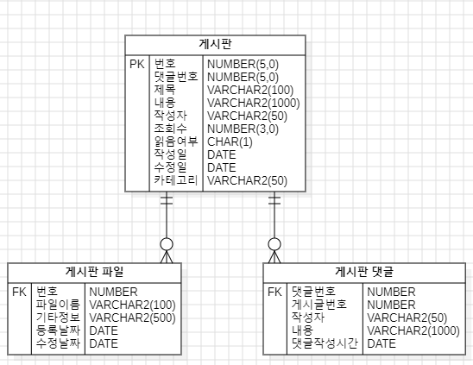
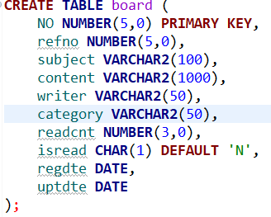
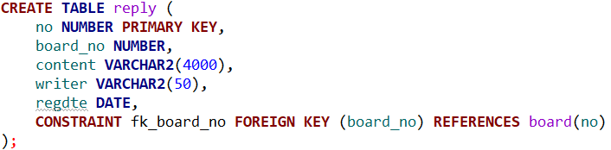
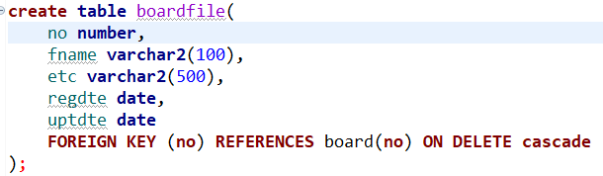
작성자:최주철
데이터베이스 설계
예시)테이블명: 사내게시판, 첨부파일
(ERD 캡처)
(테이블 생성하는 sql)

Slide 53
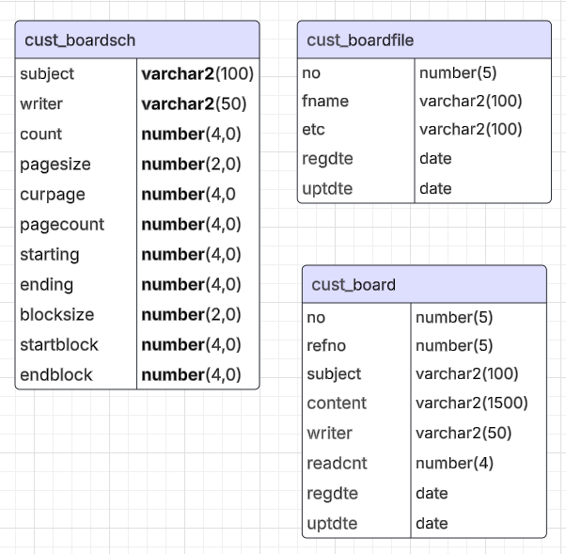
시스템관리(고객 게시판)/작성자: 윤한결
데이터베이스 설계
테이블명:게시판 정보, 첨부파일 정보
--페이징 처리 테이블
CREATE TABLE cust_boardsch(
subject varchar2(100),
writer varchar2(50),
count number(4,0),
pagesize number(2,0),
curpage number(4,0),
pagecount number(4,0),
starting number(4,0),
ending number(4,0),
blocksize number(2,0),
startblock number(4,0),
endblock number(4,0)
);
--게시판 정보 테이블
CREATE TABLE cust_board(
no number(5,0),
refno number(5,0),
subject varchar2(100),
content varchar2(1500),
writer varchar2(50),
readcnt number(4,0),
regdte DATE,
uptdte date
);
--첨부파일 정보 테이블
CREATE TABLE cust_boardfile(
no number(5,0),
fname varchar2(100),
etc varchar2(100),
regdte DATE,
uptdte date
);

Slide 54
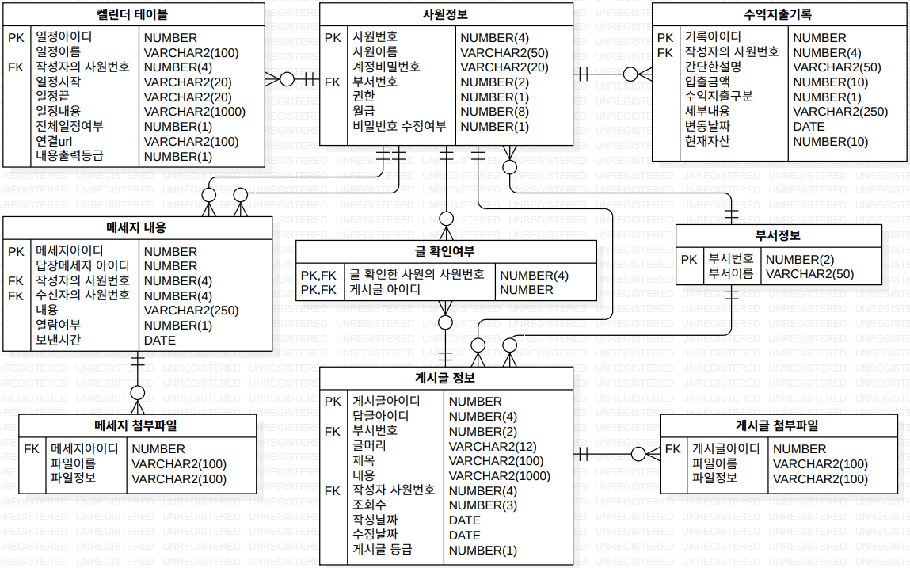
시스템/인사/재무관리(작성자: 유찬우)
데이터베이스 설계
전체 논리설계도

Slide 55
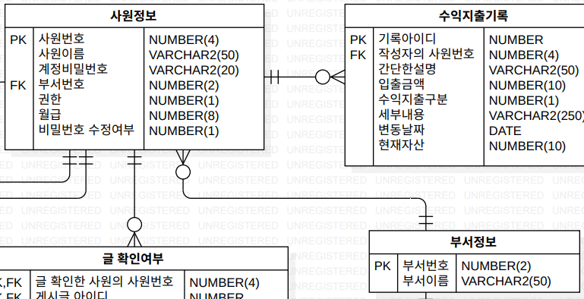
시스템/인사/재무관리(작성자: 유찬우)
데이터베이스 설계
테이블명: 사원정보, 부서정보
-- 부서정보 테이블
CREATE TABLE cookiedept(
deptno NUMBER(2) PRIMARY KEY,
dname varchar2(50)
);
-- 사원정보 테이블
CREATE TABLE cookieemp(
empno NUMBER(4) PRIMARY KEY,
ename varchar2(50),
pwd varchar2(20),
deptno NUMBER(2),
CONSTRAINT cookieemp_deptno_fk
FOREIGN KEY(deptno) REFERENCES cookiedept(deptno),
auth NUMBER(1),
sal NUMBER(8),
pwdupt NUMBER(1)
);
CREATE SEQUENCE cookieempseq
START WITH 1000;

Slide 56
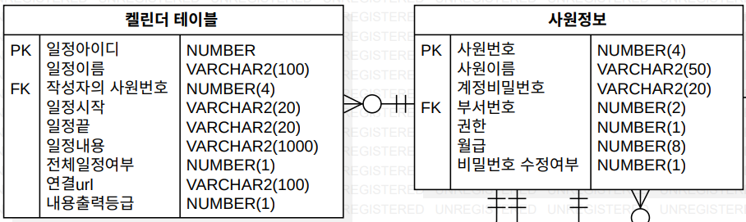
시스템/인사/재무관리(작성자: 유찬우)
데이터베이스 설계
테이블명: 켈린더
-- 켈린더 테이블
CREATE TABLE cookieidcal(
cno NUMBER PRIMARY KEY,
title varchar2(100),
empno NUMBER(4),
CONSTRAINT cookieidcal_empno_fk
FOREIGN KEY(empno) REFERENCES cookieemp (empno),
start1 varchar2(30),
-- 'start'는 oracle 내장키워드라서 컬럼명으로 사용 못함
end1 varchar2(30),
content varchar2(1000),
backgroundcolor varchar2(50),
textcolor varchar2(50),
allday number(1),
urllink varchar2(50),
showlevel number(1)
);
CREATE SEQUENCE cookieidcalseq;

Slide 57
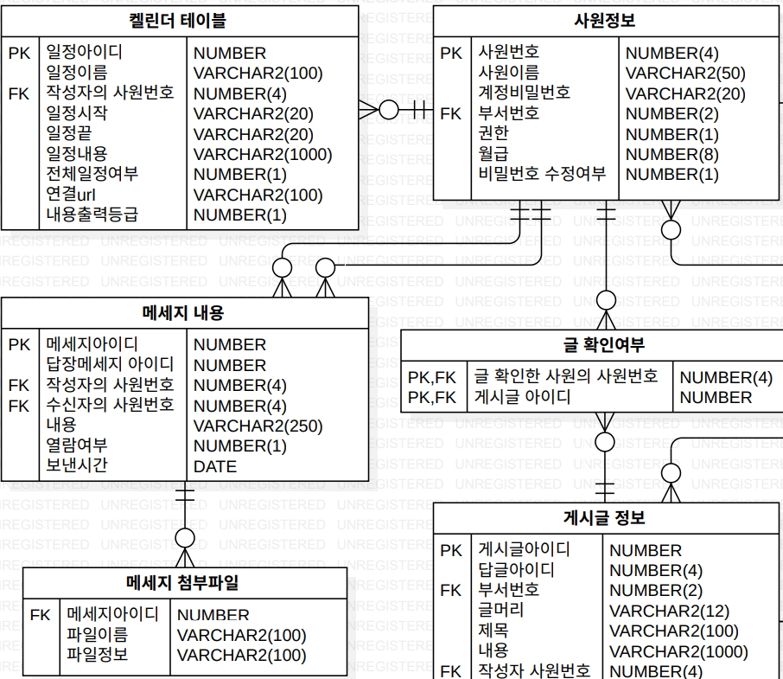
시스템/인사/재무관리(작성자: 유찬우)
데이터베이스 설계
테이블명: 메세지, 메세지 첨부파일
-- 메세지 테이블
CREATE TABLE cookieempmsg(
mid NUMBER PRIMARY KEY,
rmid NUMBER,
seid NUMBER(4),
CONSTRAINT cookieempmsg_seid_fk
FOREIGN KEY (seid) REFERENCES cookieemp (empno),
reid NUMBER(4),
CONSTRAINT cookieempmsg_reid_fk
FOREIGN KEY (reid) REFERENCES cookieemp (empno),
content varchar2(250),
opauth number(1),
senddte date
);
CREATE SEQUENCE cookieempmsgseq;
-- 메세지 첨부파일
CREATE TABLE cookiemsgfile(
mid NUMBER,
CONSTRAINT cookiemsgfile_mid_fk
FOREIGN KEY (mid) REFERENCES cookieempmsg (mid),
fname varchar2(100),
finfo varchar2(100)
);

Slide 58
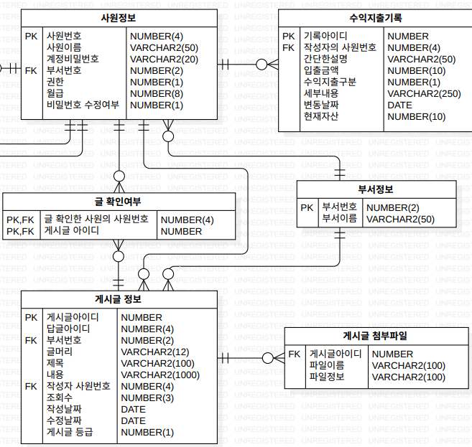
시스템/인사/재무관리(작성자: 유찬우)
데이터베이스 설계
테이블명: 게시판
-- 게시글
CREATE TABLE cookieempboard(
bid NUMBER PRIMARY KEY,
rbid NUMBER,
deptno NUMBER(2),
CONSTRAINT cookieempboard_deptno_fk
FOREIGN KEY (deptno) REFERENCES cookiedept (deptno),
headtt varchar2(12),
title varchar2(100),
content varchar2(1000),
empno NUMBER(4),
CONSTRAINT cookieempboard_empno_fk
FOREIGN KEY (empno) REFERENCES cookieemp (empno),
readcnt NUMBER(3),
writedte DATE,
uptdte DATE,
auth NUMBER(1)
);
CREATE SEQUENCE cookieempbdseq;

Slide 59
시스템/인사/재무관리(작성자: 유찬우)
데이터베이스 설계
테이블명: 게시글 첨부파일, 확인여부
-- 게시글 첨부파일
CREATE TABLE cookiebdfile(
bid NUMBER,
CONSTRAINT cookiemsgfile_bid_fk
FOREIGN KEY (bid) REFERENCES cookieempboard (bid),
fname varchar2(100),
finfo varchar2(100)
);
-- 게시글 확인 여부
CREATE TABLE cookiecheckread(
empno NUMBER(4),
bid NUMBER,
CONSTRAINT cookiecheckread_pk
PRIMARY KEY (empno,bid),
CONSTRAINT cookiecheckread_empno_fk
FOREIGN KEY (empno) REFERENCES cookieemp(empno),
CONSTRAINT cookiecheckread_bid_fk
FOREIGN KEY (bid) REFERENCES cookieempboard(bid)
);

Slide 60
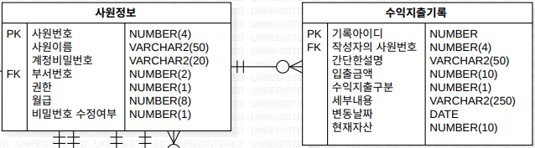
시스템/인사/재무관리(작성자: 유찬우)
데이터베이스 설계
테이블명: 게시글 첨부파일, 확인여부
-- 수익지출 기록 테이블
CREATE TABLE cookiejangbu(
jid NUMBER PRIMARY KEY,
empno number(4),
CONSTRAINT cookiejangbu_empno_pk
FOREIGN KEY (empno) REFERENCES cookieemp(empno),
spinfo varchar2(50),
cost number(10),
plormi number(1),
info varchar2(1000),
writedte DATE,
ncost NUMBER(10)
);
CREATE SEQUENCE cookiejangbuseq;

Slide 61
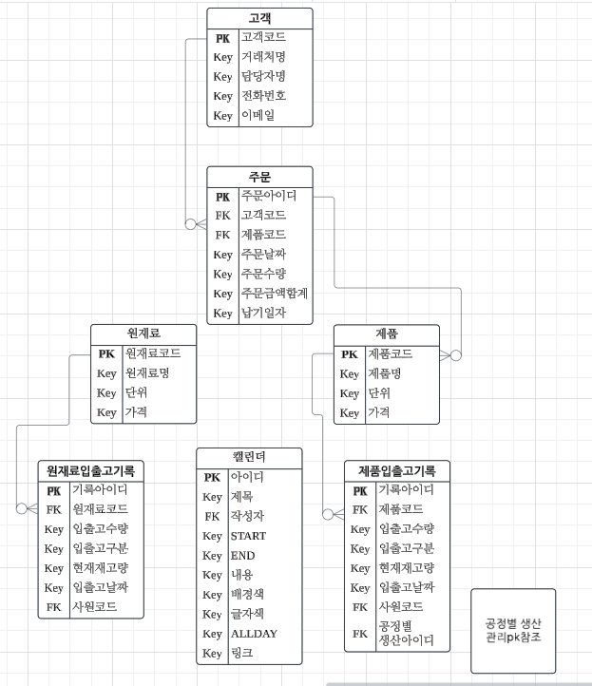
주문/입출고관리(작성자: 석송이)
데이터베이스 설계
전체 논리설계도

Slide 62
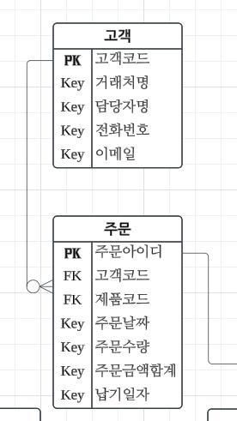
주문관리(작성자: 석송이)
데이터베이스 설계
테이블명: 고객테이블
(ERD 캡처)
--고객테이블
CREATE TABLE customer(
num number(4,0),
cname varchar(50),--거래처명
manager varchar(50),--담당자명
contact_number number(20,0),--전화번호
email varchar(50)
);

Slide 63
주문관리(작성자: 석송이)
데이터베이스 설계
테이블명: 주문테이블
(ERD 캡처)
--주문테이블
CREATE TABLE order01(
order_no number(4,0) PRIMARY KEY,
num number(4,0) , --고객테이블참조
NO number(4,0), --제품테이블참조
order_dte date,--주문날짜
order_cnt number(30,0),--주문수량
tot number(30,0),--주문금액총계
due_dte varchar2(50),--납기일
CONSTRAINT order01_no_fk FOREIGN KEY(no)
REFERENCES product(no)
);

Slide 64
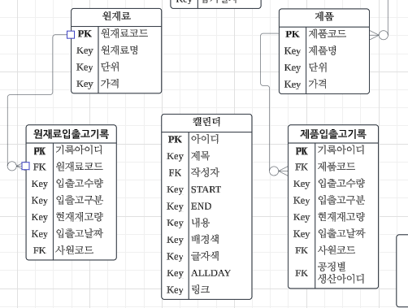
입출고관리(작성자: 석송이)
데이터베이스 설계
테이블명: 원재료/제품 테이블
(ERD 캡처)
--원재료테이블
CREATE TABLE material(
mnum number(4,0),
mname varchar2(50),--원재료명
unit varchar2(20),--단위
mprice number(20,0) --가격
);
--제품테이블
CREATE TABLE product(
NO number(4,0),
pname varchar2(50),--제품명
unit varchar2(20),--단위
price number(20,0) --가격
);

Slide 65
입출고관리(작성자: 석송이)
데이터베이스 설계
테이블명: 원재료 입출고 기록 테이블
(ERD 캡처)
--원재료입출고기록테이블
CREATE TABLE material_mng(
mng_no number(4,0) PRIMARY key,
mnum number(4,0),--원재료코드
inc_rels_cnt number(20,0),--입출고절대수량
inc_rels_sort number(4,0),--입출고구분 입고1 /출고2
curr_tot_stock number(30,0),--현재재고량
inc_rels_dte DATE,--날짜
CONSTRAINT material_mng_fk FOREIGN KEY(mnum)
REFERENCES material(mnum)
);

Slide 66
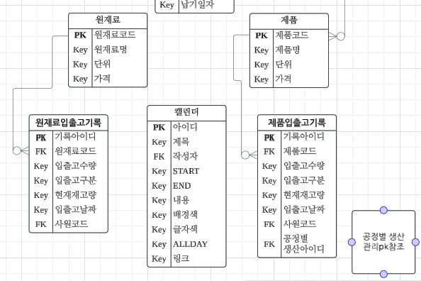
입출고관리(작성자: 석송이)
데이터베이스 설계
테이블명: 제품 입출고 기록 테이블
(ERD 캡처)
--제품입출고기록테이블
CREATE TABLE prodt_mng(
pmng_no number(4,0) PRIMARY key,
no number(4,0),--제품코드
inc_rels_cnt number(20,0),--입출고절대수량
inc_rels_sort number(4,0),--입출고구분 입고1 /출고2
curr_tot_stock number(30,0),--현재재고량
inc_rels_dte DATE,--날짜
CONSTRAINT prodt_mng_no_fk FOREIGN KEY(no)
REFERENCES product(no)
);

Slide 67
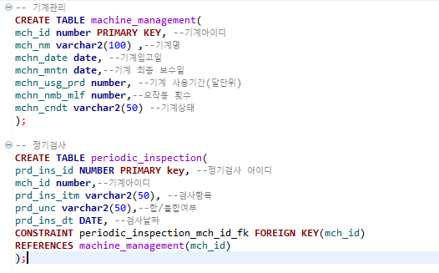
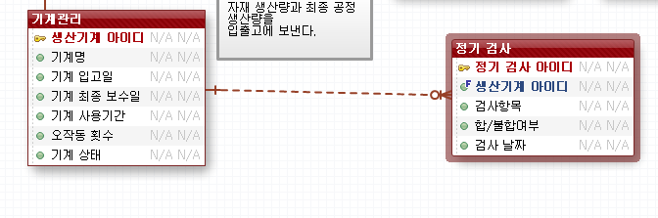
생산/제조/품질관리(작성자:권정현)
데이터베이스 설계
테이블명: 기계관리, 정기검사
(ERD 캡처)
(테이블 생성하는 sql)
1
1
2
2

Slide 68
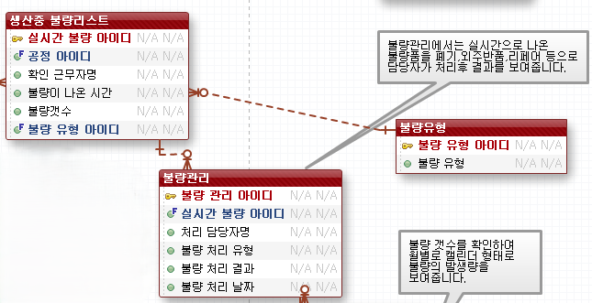
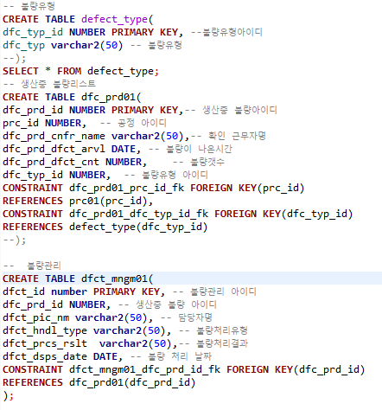
생산/제조/품질관리(작성자:권정현)
데이터베이스 설계
테이블명: 불량관리, 생산중 불량리스트
(ERD 캡처)
(테이블 생성하는 sql)
1
2
2
1
3
3

Slide 69
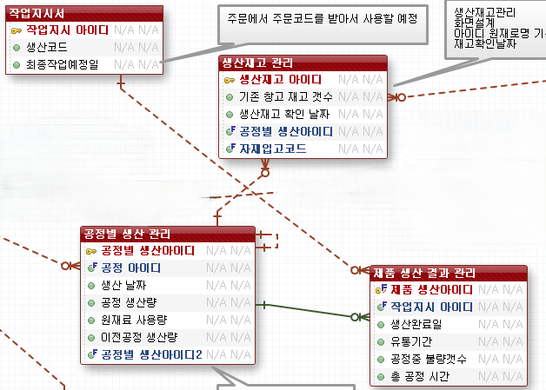
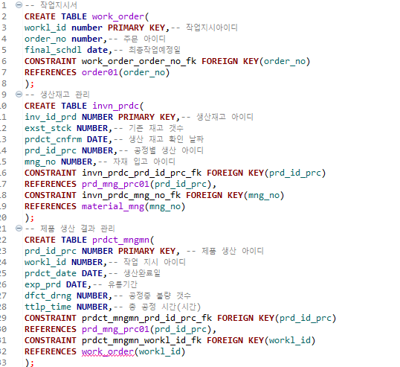
생산/제조/품질관리(작성자:권정현)
데이터베이스 설계
테이블명:작업지시서, 제품생산결과관리
(ERD 캡처)
(테이블 생성하는 sql)
1
1
2
2
3
3

Slide 70
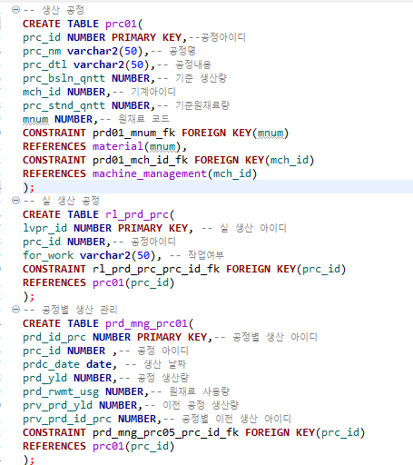
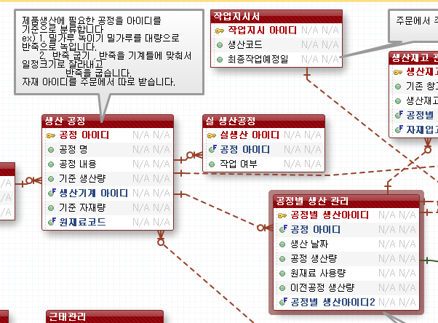
생산/제조/품질관리(작성자:권정현)
데이터베이스 설계
테이블명:생산공정, 공정별 생산 관리
(ERD 캡처)
(테이블 생성하는 sql)
1
1
2
2
3
3

Slide 71
권한체계도

Slide 72
[작성자 : 유찬우] 업무와 게시판
권한체계도
모든 업무 열람/작성/수정/삭제 가능
시스템관리자
모든 게시글 열람/작성 가능
인사
생산
수주
재고
모든 업무 열람 자신의 부서 업무 작성/수정/삭제가능
관리자
모든 게시글 열람 가능 부서별 게시글 작성가능
자신의 부서 업무 열람/작성/수정/삭제 가능
사원
부서별 게시글 열람/작성 가능

Slide 73
[작성자 : 유찬우] 일정표
권한체계도
인사부서는 전체 일정 작성가능
인사
시스템관리자
전체 일정 작성 가능
생산
수주
재고
각 사원은
자신의 일정
+ 자기 부서의 일정
+ 전체 공유 일정 확인 가능
관리자
부서별 일정 작성 가능
자신이 작성한 일정만 수정, 삭제 가능
사원
개인 일정 작성 가능

Slide 74
화면설계서

Slide 75
화면설계서
MES-커뮤니티(작성자:윤한결)
page Title | 글쓰기 | 요구사항 id | MES-401,MES-402 | 최종수정일 | 2025-02-13
화면 경로 | 생산제조리스크관리게시판 -> 글쓰기
1
Description
1 | 글쓰기
2 | 파일 업로드
3 | 등록
summary
제목
작성자
내용
2
첨부파일
파일선택
3
등록

Slide 76
화면설계서
MES-커뮤니티(작성자:윤한결)
page Title | 답글쓰기 | 요구사항 id | MES-405 | 최종수정일 | 2025-02-13
화면 경로 | 생산제조리스크관리게시판 -> 글 보기 -> 답글쓰기
1
Description
1 | 글쓰기
2 | 파일 업로드
3 | 등록
summary
제목
작성자
내용
2
첨부파일
파일선택
3
등록

Slide 77
화면설계서
MES-커뮤니티(작성자:윤한결)
page Title | 글 수정/삭제 | 요구사항 id | MES-401,MES-402 | 최종수정일 | 2025-02-13
화면 경로 | 생산제조리스크관리게시판 -> 글 보기 -> 글 수정/삭제
1
Description
1 | 글쓰기
2 | 파일 업로드
3 | 수정/삭제
4 | 답글쓰기로 이동
summary
번호 |  | 상위 번호
제목
작성자 |  | 조회수
등록일 |  | 수정일
내용
첨부파일
파일선택
2
4
3
답글
수정
삭제

Slide 78
화면설계서
MES-시스템관리(작성자: 유찬우)
page Title | 로그인 | 요구사항 id | MES-004 | 최종수정일 | 2025-01-29
화면 경로 | 로그인
Description
1 | 사원번호와 비밀번호 입력
2 | 로그인 버튼을 누르면 로그인 한 사원의 정보를 세션에 저장
summary
1
사원번호
1001
비밀번호
*******
2
로그인

Slide 79
화면설계서
MES-시스템관리(작성자: 유찬우)
page Title | 비밀번호 변경 | 요구사항 id | MES-004 | 최종수정일 | 2025-01-29
화면 경로 | 로그인 -> 비밀번호 변경
Description
1 | 변경할 비밀번호를 입력
2 | 변경버튼을 누르면 사원정보 테이블의 비밀번호를 수정
summary
1
비밀번호
********
비밀번호확인
*******
2
비밀번호 변경

Slide 80
화면설계서
MES-시스템관리(작성자: 유찬우)
page Title | 사원목록 | 요구사항 id | MES-010 | 최종수정일 | 2025-01-29
화면 경로 | Main Page -> 사원목록
사원이름 검색
Description
1 | 사원의 이름을 검색하면 표가 업데이트됨
2 | 사원의 정보를 간단하게 출력하는 테이블
3 | 넘치는 사원정보는 페이징 처리
4 | 사원등록 페이지로 이동하는 버튼
summary
1
2
사원번호
사원이름
직급
부서이름
1001
홍길동
관리자
인사
4
3
<
1
2
3
4
5
>
사원등록

Slide 81
화면설계서
MES-시스템관리(작성자: 유찬우)
page Title | 사원 상세정보 | 요구사항 id | MES-010 | 최종수정일 | 2025-01-29
화면 경로 | Main Page -> 사원목록 -> 사원상세정보
Description
1 | 사원의 정보를 입력하는 란
2 | 정보를 처리하는 버튼들 (접근경로에 따라 다르게 출력)
3 | 메세지 보내는 페이지로 이동하는 버튼
summary
1
사원번호
1001
사원이름
홍길동
비밀번호
*********
보이기
직급
관리자
부서이름
인사
월급
3,000,000 원
2
3
등록
수정
삭제
메세지

Slide 82
화면설계서
MES-시스템관리(작성자: 유찬우)
page Title | 메세지 작성/확인 | 요구사항 id | MES-014 | 최종수정일 | 2025-01-29
화면 경로 | Main Page -> 사원목록 -> 사원상세목록 -> 메세지작성 / Main Page -> 메세지확인 -> 메세지작성
1
Description
1 | 확인 시에는 발송자, 작성 시에는 수신자의 정보가 들어감
2 | 전송할(혹은 전송 받은) 내용
3 | 메세지에 첨부된 파일의 이름
4 | 발송버튼을 누르면 메세지 발송
summary
인사
홍길동
2025-01-24
2
글 내용
—----이전메세지—---
발신자 : 김길동
수신자 : 홍길동
수신일 : 2025-01-25 14:21:16
답장해주세요
3
첨부파일
4
발송

Slide 83
화면설계서
MES-시스템관리(작성자: 유찬우)
page Title | 메세지 목록 | 요구사항 id | MES-015 | 최종수정일 | 2025-01-29
화면 경로 | Main Page -> 메세지확인
수/발신자 이름 검색
Description
1 | 수/발신자의 이름으로 메세지 검색
2 | 받은 메세지의 경우 발신자가 보낸 메세지들이, 보낸 메세지의 경우 수신자와 작성했던 메세지들이 출력
3 | 넘치는 정보를 페이징처리
4 | 메세지 작성 페이지로 이동하는 버튼
summary
1
2
글번호
수/발신자
내용
열람여부
발신일
1
홍길동
메세지입니다
안 읽음
01-24 14:07
4
3
<
1
2
3
4
5
>
메세지 작성

Slide 84
화면설계서
MES-시스템관리(작성자: 유찬우)
page Title | 게시판 | 요구사항 id | MES-019 | 최종수정일 | 2025-01-29
화면 경로 | Main Page -> 게시판
게시글 이름 검색
부서 이름 검색
Description
1 | 게시글 이름과 부서로 검색
2 | 게시글의 간단한 정보를 테이블에 출력
3 | 넘치는 정보를 페이징 처리
4 | 글 작성하는 페이지로 이동
summary
1
2
글번호
부서
태그
글 제목
작성자
등록일
1
인사
공지
공지합니다
홍길동
01-24 14:07
4
3
<
1
2
3
4
5
>
글작성

Slide 85
화면설계서
MES-시스템관리(작성자: 유찬우)
page Title | 게시글 작성 | 요구사항 id | MES-019 | 최종수정일 | 2025-01-29
화면 경로 | Main Page ->게시판 -> 게시글확인 / Main Page -> 게시판 -> 게시글작성
1
Description
1 | 글의 제목과 등급을 설정
2 | 작성일과 수정일을 표시
3 | 글의 내용 입력
4 | 파일을 첨부
5 | 버튼을 누르면 글 등록
summary
공지
제목
글 등급
2
2025-01-24
인사
홍길동
2025-01-24
3
글 내용
4
첨부파일
5
작성

Slide 86
화면설계서
MES-시스템관리(작성자: 유찬우)
page Title | 수익지출기록 | 요구사항 id | MES-020 | 최종수정일 | 2025-01-29
화면 경로 | Main Page -> 수익지출
01-24
부터
01-25
까지
수익
검색
Description
1 | 작성 날짜로 수익지출 검색
2 | 기록을 테이블에 출력
3 | 페이징 처리
4 | 등록 페이지로 이동
summary
1
2
번호
구분
내용
입출금액
현재금액
작성날짜
104
수익
쿠키판매
8,000,000
28,000,000
01-24
105
지출
설탕구매
3,000,000
25,000,000
01-25
4
3
<
1
2
3
4
5
>
기록등록

Slide 87
화면설계서
MES-시스템관리(작성자: 유찬우)
page Title | 수익지출 상세정보 | 요구사항 id | MES-020 | 최종수정일 | 2025-01-29
화면 경로 | Main Page -> 수익지출 -> 수익지출상세정보확인 / Main Page -> 수익지출 -> 글 작성
Description
1 | 기록의 상세정보를 입력/확인하는 란
2 | 접근경로와 권한에 따라 기능 버튼 출력
summary
1
작성자
홍길동
내용
쿠키 판매
금액
수익
8,000,000
원
세부내용
쿠키를 판매했습니다
작성날짜
2025-01-24 14:43:25
수정날짜
2025-01-24 14:43:25
2
등록
수정
삭제

Slide 88
화면설계서
MES-주문관리(작성자: 석송이)
page Title | 고객리스트 | 요구사항 id | MES-100 | 최종수정일 | 2025-01-28
화면 경로 | Main Page -> 고객관리 -> 고객리스트
1
2
검색명을 입력하세요 | 검색 | 고객정보 등록
Description
1 | 검색을 통해서 원하는 정보 필터링
2 | 수주팀 관리자만 새로운 고객 등록
summary
고객리스트를 한눈에 확인하거나 검색을 통해서 필터링이 가능하고 새로운 고객을 등록한다.
고객코드 | 거래처명 | 담당자명 | 전화번호 | 이메일
1 | 한국마트 | 김준우 | 101-234-5551 | aabb12@example.com
2 | 휴먼플러스 | 이길자 | 101-234-1221 | rebb3333@example.com
3 | 지마트 | 박지우 | 102-1122-3232 | erew1241@example.com

Slide 89
화면설계서
MES-주문관리(작성자: 석송이)
page Title | 고객정보등록 | 요구사항 id | MES-100 | 최종수정일 | 2025-01-28
화면 경로 | Main Page -> 고객관리 -> 고객정보등록
고객정보 등록
Description
1 | 등록내용을 입력한 뒤 등록처리한다.
2 | 등록 후 리스트로 이동
summary
고객의 정보인 고객이 속한 회사(거래처명), 거래의 담당자 등을 입력한다.
거래처명
제일슈퍼
담당자명
이손영
전화번호
101-5647-8778
이메일
eew778@example.com
2
1
등록
조회리스트

Slide 90
화면설계서
MES-주문관리(작성자: 석송이)
page Title | 고객정보상세 | 요구사항 id | MES-100 | 최종수정일 | 2025-01-28
화면 경로 | Main Page -> 고객관리 -> 고객정보상세
고객정보 상세
Description
1 | 수주팀 관리자만 고객정보에 대해서 수정,삭제가 가능하다.
summary
리스트에서 해당 고객정보를 더블클릭시 상세페이지로 이동하여 정보를 확인하고 수정,삭제가 가능하다.
고객코드
1000
거래처명
한국마트
담당자명
홍길동
전화번호
010-1234-1111
이메일
example@gmail.com
1
수정
삭제
조회리스트

Slide 91
화면설계서
MES-주문관리(작성자: 석송이)
page Title | 주문리스트 | 요구사항 id | MES-102 | 최종수정일 | 2025-01-28
화면 경로 | Main Page -> 주문관리 -> 주문리스트
1
2
검색명을 입력하세요 | 검색 | 주문정보 등록
Description
1 | 검색을 통해서 원하는 정보 필터링
2 | 수주팀 관리자만 주문정보 등록
summary
주문리스트를 한눈에 확인하거나 검색을 통해서 필터링이 가능하고 새로운 주문정보를 등록한다.
주문아이디 | 고객코드 | 제품코드 | 주문날짜 | 주문수량 | 주문금액합계 | 납기일자 | 담당자
1 | 1 | 1 | 2025-01-31 | 100 | 200000 | 2025-02-05 | 김영희
24 | 1 | 1 | 2025-02-04 | 7 | 14000 | 2025-02-28 | 이영수
41 | 1 | 2 | 2025-02-04 | 100 | 300000 | 2025-02-11 | 최영수

Slide 92
화면설계서
MES-주문관리(작성자: 석송이)
page Title | 주문정보등록 | 요구사항 id | MES-102 | 최종수정일 | 2025-01-28
화면 경로 | Main Page -> 주문관리 -> 주문정보등록
주문정보 등록
Description
1 | 등록내용을 입력한 뒤 등록처리한다.
2 | 등록 후 리스트로 이동
summary
주문정보를 등록하여 생산파트로 데이터를 넘겨준다.
고객코드
1
제품코드
1
주문날짜
2025-01-31
주문수량
100
주문금액합계
200000
납기일자
2025-02-05
담당자
김영희
2
1
등록
조회리스트

Slide 93
화면설계서
MES-주문관리(작성자: 석송이)
page Title | 주문정보상세 | 요구사항 id | MES-102 | 최종수정일 | 2025-01-28
화면 경로 | Main Page -> 주문관리 -> 주문정보상세
주문정보 상세
Description
1 | 수주팀 관리자만 주문정보에 대해서 수정,삭제가 가능하다
summary
주문리스트에서 특정 주문정보를 클릭하여 상세내용을 확인하고, 수정,삭제가 가능하다.
고객코드
0001
제품코드
0003
주문날짜
2025-01-01
주문수량
100
주문금액합계
500000
납기일자
2025-01-15
담당자
이영희
1
수정
삭제
조회리스트

Slide 94
화면설계서
MES-주문관리(작성자: 석송이)
page Title | 고객로그인 | 요구사항 id | MES-100 | 최종수정일 | 2025-02-10
화면 경로 | Main Page -> 고객관리 -> 고객로그인
Description
1 | 고객데이터에 존재하는 거래처명과 담당자명으로 로그인이 가능하다
2 | 로그인 후 제품구매 페이지로 이동한다.
summary
제품주문을 위해서 로그인이 필요하다
고객 로그인
1
거래처명 입력
담당자명 입력
2
Login

Slide 95
화면설계서
MES-주문관리(작성자: 석송이)
page Title | 채팅 | 요구사항 id | MES-103 | 최종수정일 | 2025-02-10
화면 경로 | Main Page -> 마케팅 -> 채팅
채팅
Description
1 | 접속한 사원의 이름
2 | 데이터베이스의 고객정보를 불러와서 메시지를 보낸다.
summary
고객과 채팅을 진행하여 마케팅,Q&A 등을 진행한다.
1
입장할이름
박영희
채팅방입장
채팅방나가기
메시지
2
받는사람
선택하세요 v
메시지
전송할 메시지 입력
메시지 전송
메시지 삭제

Slide 96
화면설계서
MES-입출고관리(작성자: 석송이)
page Title | 채팅 | 요구사항 id | MES-103 | 최종수정일 | 2025-02-10
화면 경로 | Main Page -> 마케팅 -> 채팅
채팅 리스트
Description
1 | 채팅리스트검색
2 | 메시지내용 확인여부를 체크한다.
summary
Vue,axios를 이용하여 채팅리스트 출력
1
검색명을 입력하세요 | 검색
2
보낸사람 | 받은사람 | 보낸날짜 | 내용 | 읽음여부
홍길동 | 김준우 | 2024-12-01 | 납기일에 맞추어 제품 보내드렸습니다. | 0
이길동 | 김준삼 | 2024-11-01 | 주문오류 확인 | 0
이영희 | 김영수 | 2024-10-25 | 제품리뷰 감사인사 | 1

Slide 97
화면설계서
MES-입출고관리(작성자: 석송이)
page Title | 원재료리스트 | 요구사항 id | MES-150 | 최종수정일 | 2025-02-10
화면 경로 | Main Page -> 입출고관리 -> 원재료리스트
1
2
검색명을 입력하세요 | 검색 | 원재료정보 등록
Description
1 | 검색을 통해서 정보를 필터링 할 수 있다.
2 | 수주팀 관리자만 새로운 원재료정보를 등록한다.
summary
상품 생산에 필요한 원재료리스트를 한눈에 확인하거나 검색을 통해서 필터링이 가능하고 새로운 원재료를 등록한다.
원재료코드 | 원재료명 | 가격
1 | 밀가루 | 10,000원
2 | 베이킹파우더 | 10,000원
3 | 소금 | 20,000원

Slide 98
화면설계서
MES-입출고관리(작성자: 석송이)
page Title | 제품리스트 | 요구사항 id | MES-151 | 최종수정일 | 2025-01-28
화면 경로 | Main Page -> 입출고관리 -> 제품리스트
1
2
검색명을 입력하세요 | 검색 | 제품정보 등록
Description
1 | 검색을 통해서 정보를 필터링 할 수 있다.
2 | 수주팀 관리자만 새로운 제품정보를 등록한다.
summary
제품리스트를 한눈에 확인하거나 검색을 통해서 필터링이 가능하고 새로운 제품을 등록한다.
제품코드 | 제품명 | 가격
1 | 오리지날쿠키 | 2,000원
2 | 초코쿠키 | 3,000원
3 | 견과류쿠키 | 3,500원

Slide 99
화면설계서
MES-입출고관리(작성자: 석송이)
page Title | 원재료입출고리스트 | 요구사항 id | MES-152 | 최종수정일 | 2025-01-28
화면 경로 | Main Page -> 입출고관리 -> 원재료입출고리스트
검색명을 입력하세요 | 검색 | 원재료입출고정보 등록
summary
수주팀 관리자는 원재료의 입고/출고 수량을 기록하여 재고를 관리한다.
기록아이디 | 원재료코드 | 입출고수량 | 입출고구분 | 현재재고량 | 날짜 | 담당자
1 | 1 | 50 | 1 | 50 | 2025-01-01 | 1000
2 | 2 | 50 | 1 | 50 | 2025-01-31 | 1014
3 | 3 | 30 | 1 | 30 | 2025-01-31 | 1013

Slide 100
화면설계서
MES-입출고관리(작성자: 석송이)
page Title | 제품입출고리스트 | 요구사항 id | MES-153 | 최종수정일 | 2025-01-28
화면 경로 | Main Page -> 입출고관리 -> 제품입출고리스트
검색명을 입력하세요 | 검색 | 제품입출고정보 등록
summary
수주팀 관리자는 제품의 입고/출고 수량을 기록하여 재고를 관리한다.
기록아이디 | 제품코드 | 입출고수량 | 입출고구분 | 현재재고량 | 날짜 | 공정별생산아이디 | 담당자
1 | 1 | 100 | 1 | 100 | 2025-03-03 | 1 | 1000
2 | 2 | 100 | 1 | 200 | 2025-02-05 | 2 | 1000
21 | 3 | 200 | 1 | 200 | 2025-02-18 | 5 | 1002

Slide 101
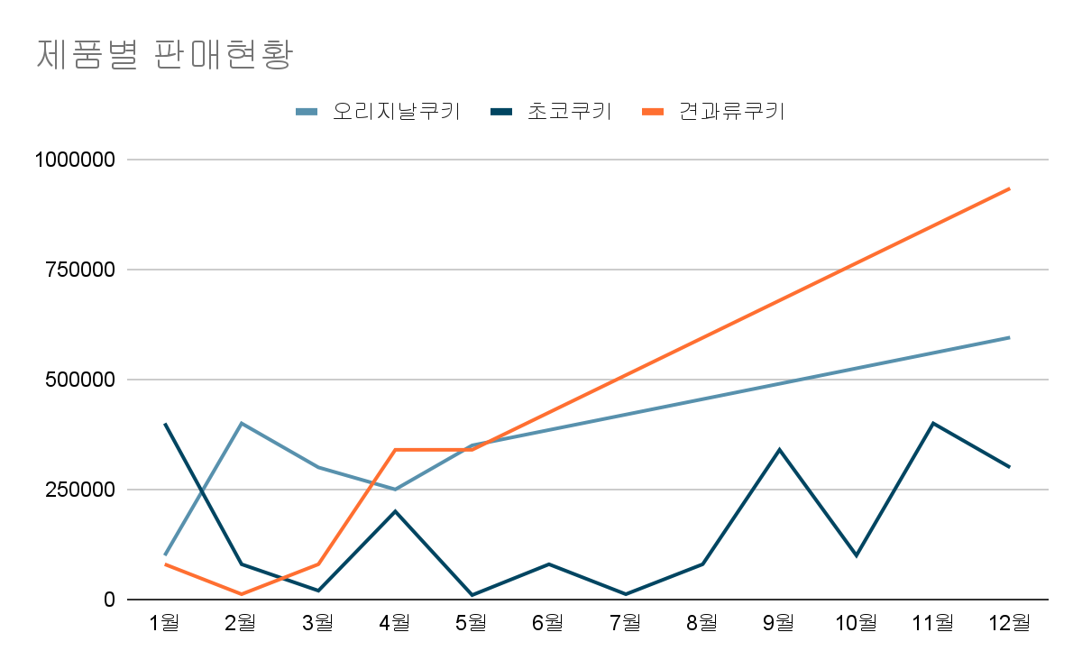
화면설계서
MES-입출고관리(작성자: 석송이)
page Title | 판매현황 그래프 | 요구사항 id | MES-155 | 최종수정일 | 2025-02-10
화면 경로 | Main Page -> 입출고관리 -> 판매현황그래프
Description
1 | 각 제품별 월별 판매현황을 나타낸다.
summary
선 그래프를 통해서 제품별 판매현황을 파악할 수 있다.
1

Slide 102
화면설계서
MES-입출고관리(작성자: 석송이)
page Title | 일정계획 캘린더 | 요구사항 id | MES-155 | 최종수정일 | 2025-01-28
화면 경로 | Main Page -> 입출고관리 -> 일정계획 캘린더
January 2015
<
>
month
week
day
summary
입출고 일정을 캘린더에 기록하여 관리한다. 등록,수정,삭제는 수주팀관리자만 가능하고 그외 팀과 수주팀 사원은 열람만 가능하다.
Sun | Mon | Tue | Wed | Thu | Fri | Sat
29 | 30 | 31 | 1 | 2 | 3 | 4
5 | 6 | 7 | 8 | 9 | 10 | 11
12 | 13 | 14 | 15 | 16 | 17 | 18
19 | 20 | 21 | 22 | 23 | 24 | 25
26 | 27 | 28 | 29 | 30 | 31 | 1
1차 주문 출고
원재료 입고 예정
2차 주문 제품 출고 예정

Slide 103
화면설계서
MES-생산관리(작성자:권정현)
page Title | 작업지시서 | 요구사항 id | MES-200 | 최종수정일 | 2025-02-04
화면 경로 | ex) Main Page -> 생산/제조 ->생산관리 -> 작업지시서페이지
1
제품명을 입력하세요 | 검색 | 작업지시서 등록
Description
1 | 제품명을 입력하고 검색하면 제품명에 맞는 데이터가 출력됩니다. 등록버튼을 누르면 등록페이지로 이동합니다.
2 | DB서버에 등록된 데이터가 출력됩니다.
summary
2
작업지시번호 | 제품명 | 제품갯수 | 납기일 | 최종작업예정일 | 일일생산량
1 | 오리지날쿠키 | 200 | 2025-02-23 | 2025-02-20 | 30
2 | 초코쿠키 | 150 | 2025-02-25 | 2025-02-22 | 20
3 | 땅콩쿠키 | 100 | 2025-03-03 | 2025-02-27 | 10

Slide 104
화면설계서
MES-생산관리(작성자:권정현)
page Title | 생산공정 | 요구사항 id | MES-201 | 최종수정일 | 2025-02-04
화면 경로 | ex) Main Page -> 생산제조 -> 생산관리 -> 생산공정
1
공정명을 입력하세요 | 검색 | 필요 공정 등록
Description
1 | 공정명을 입력하고 검색하면 공정명에 맞는 데이터가 출력됩니다. 등록버튼을 누르면 등록페이지로 이동합니다
2 | DB서버에 등록된 데이터가 출력됩니다.
summary
2
공정번호 | 공정명 | 공정내용 | 기준생산량 | 기준재료량 | 기계명 | 재료명 | 공정시간
1 | 재료배합 | 재료배합 | 50 | 70 | 혼합기계 | 밀가루 | 1
2 | 반죽제작 | 반죽제작 | 50 | 60 | 반죽기계 | 재료없음 | 1
3 | 반죽커팅 | 반죽커팅 | 50 | 80 | 커팅기계 | 재료없음 | 1

Slide 105
화면설계서
MES-생산관리(작성자:권정현)
page Title | 실생산공정 | 요구사항 id | MES-202 | 최종수정일 | 2025-02-04
화면 경로 | ex) Main Page -> 생산제조 -> 생산관리 -> 실생산공정
1
공정명을 입력하세요 | 검색 | 필요 공정 등록
Description
1 | 공정명을 입력하고 검색하면 공정명에 맞는 데이터가 출력됩니다. 등록버튼을 누르면 등록페이지로 이동합니다
2 | DB서버에 등록된 데이터가 출력됩니다.
summary
2
실시간 생산 공정 번호 | 공정명 | 실시간 작업여부
1 | 반죽제조 | 작업중지
2 | 쿠키만들기 | 미작업중
3 | 포장 | 작업중

Slide 106
화면설계서
MES-생산관리(작성자:권정현)
page Title | 공정별 생산관리 | 요구사항 id | MES-203 | 최종수정일 | 2025-02-04
화면 경로 | ex) Main Page -> 생산제조 -> 생산관리 -> 공정별 생산관리
1
공정명을 입력하세요 | 검색 | 공정별 생산 기록 등록
Description
1 | 공정명을 입력하고 검색하면 공정명에 맞는 데이터가 출력됩니다. 등록버튼을 누르면 등록페이지로 이동합니다
2 | DB서버에 등록된 데이터가 출력됩니다.
summary
2
공정별 관리 번호 | 공정명 | 이전공정명 | 원재료사용량 | 공정 생산량 | 이전 공정생산량 | 생산날짜
1 | 재료배합 | 0 | 100 | 75 | 0 | 2025-01-29
2 | 반죽제조 | 1 |  | 65 | 75 | 2025-01-29
3 | 반죽커팅 | 2 |  | 50 | 65 | 2025-01-29

Slide 107
화면설계서
MES-생산관리(작성자:권정현)
page Title | 공정별 생산관리(상세) | 요구사항 id | MES-203 | 최종수정일 | 2025-02-04
화면 경로 | ex) Main Page -> 생산제조 -> 생산관리 -> 공정별 생산관리
공정별 생산관리 상세
Description
1 | 공정 관리 번호에 따라 자동으로 데이터가 출력된 상태에서 공정 관리번호를 제외한 데이터를 수정할수 있습니다.
2 | 다음 공정 등록을 통해서 현재 공정 관리 번호가 이전 공정 관리 번호로 등록된 상태로 다음공정을 동록합니다 수정을 통해 수정이 가능합니다, 삭제를 통해 삭제가 가능합니다, 조회페이지 이동이 가능합니다..
summary
1
공정별 관리 번호 |  | 공정명
이전 공정명 |  | 원재료 사용량
공정생산량 |  | 이전 공정 생산량
생산날짜
2
다음공정등록 | 수정 | 삭제 | 조회페이지 이동

Slide 108
화면설계서
MES-생산관리(작성자:권정현)
page Title | 제품생산결과관리 | 요구사항 id | MES-204 | 최종수정일 | 2025-02-04
화면 경로 | ex) Main Page -> 생산제조 -> 생산관리 -> 제품 생산 결과 관리
1
제품명을 입력하시오 | 검색 | 제품생산결과 등록
Description
1 | 제품명을 입력하고 검색하면 제품명에 맞는 데이터가 출력됩니다. 등록버튼을 누르면 등록페이지로 이동합니다
2 | DB서버에 등록된 데이터가 출력됩니다.
summary
2
최종 제품 생산 번호 | 제품명 | 생산 갯수 | 유통기간 | 생산중 불량갯수 | 생산완료일 | 총 공정 시간
9 | 오리지널쿠키 | 100 | 2025-05-18 | 6 | 2025-02-01 | 10
28 | 초코쿠키 | 200 | 2025-05-23 | 5 | 2025-02-04 | 11
38 | 아몬드쿠키 | 300 | 2025-05-25 | 0 | 2025-02-05 | 12

Slide 109
화면설계서
MES-생산관리(작성자:권정현)
page Title | 근태관리 | 요구사항 id | MES-205 | 최종수정일 | 2025-02-04
화면 경로 | ex) Main Page -> 생산제조 -> 생산관리 -> 근태관리
1
사원명을 입력하시오 | 검색 | 근태 기록 등록
Description
1 | 사원명을 입력하고 검색하면 사원명에 맞는 데이터가 출력됩니다. 등록버튼을 누르면 등록페이지로 이동합니다
2 | DB서버에 등록된 데이터가 출력됩니다.
summary
2
일일 근무 번호 | 사원명 | 정기 근무시간 | 추가 근무시간 | 근무일자 | 출근 시간 | 퇴근 시간
1 | 김성길 | 8 | 2.5 | 2025-01-15 | 오전 08시 30분 | 오후 08시 30분
2 | 김이수 | 8 | 2.5 | 2025-01-15 | 오전 08시 30분 | 오후 08시 30분
3 | 이성훈 | 8 | 2.5 | 2025-01-15 | 오전 08시30분 | 오후 08시 30분

Slide 110
화면설계서
MES-생산관리(작성자:권정현)
page Title | 불량유형 | 요구사항 id | MES-210 | 최종수정일 | 2025-02-04
화면 경로 | ex) Main Page -> 생산제조 -> 품질관리 ->생산중 불량 관리 -> 불량유형확인
1
불량유형을 입력하세요 | 검색 | 새로운 불량유형 등록
Description
1 | 불량유형을 입력하고 검색하면 불량유형에 맞는 데이터가 출력됩니다. 등록버튼을 누르면 등록페이지로 이동합니다
2 | DB서버에 등록된 데이터가 출력됩니다.
summary
2
생산중 불량 번호 | 불량유형
1 | 파손
2 | 손망실
3 | 오염

Slide 111
화면설계서
MES-생산관리(작성자:권정현)
page Title | 생산중 불량 관리 | 요구사항 id | MES-211 | 최종수정일 | 2025-02-04
화면 경로 | ex) Main Page -> 생산제조 -> 품질관리 ->생산중 불량 관리
1
공정명을 입력하세요 | 검색 | 생산중 불량 등록
Description
1 | 공정명을 입력하고 검색하면 공정명에 맞는 데이터가 출력됩니다. 등록버튼을 누르면 등록페이지로 이동합니다
2 | DB서버에 등록된 데이터가 출력됩니다.
summary
2
생산중 불량 번호 | 공정명 | 확인 근무자명 | 불량발생시간 | 불량갯수 | 불량유형
1 | 재료배합 | 김한성 | 2025-01-29 | 4 | 오염
2 | 포장마무리 | 구인수 | 2025-01-29 | 4 | 파손
3 | 반죽제조 | 한지수 | 2025-01-29 | 4 | 오염

Slide 112
화면설계서
MES-생산관리(작성자:권정현)
page Title | 불량 관리 | 요구사항 id | MES-212 | 최종수정일 | 2025-02-04
화면 경로 | ex) Main Page -> 생산제조 -> 품질관리 ->불량 관리
1
공정명을 입력하세요 | 검색 | 불량 관리 등록
Description
1 | 공정명을 입력하고 검색하면 공정명에 맞는 데이터가 출력됩니다. 등록버튼을 누르면 등록페이지로 이동합니다
2 | DB서버에 등록된 데이터가 출력됩니다.
summary
2
불량 번호 | 공정명 | 처리 담당자명 | 불량 처리 유형 | 불량 처리 결과 | 불량 처리 날짜
1 | 재료배합 | 김한욱 | 폐기 | 폐기완료 | 2025-02-02
2 | 포장마무리 | 김한욱 | 외주반품 | 반품후 재수령완료 | 2025-01-28
3 | 반죽제조 | 김한욱 | 폐기 | 폐기중 | 2025-02-05

Slide 113
화면설계서
MES-생산관리(작성자:권정현)
page Title | 기계 관리 | 요구사항 id | MES-213 | 최종수정일 | 2025-02-04
화면 경로 | ex) Main Page -> 생산제조 -> 품질관리 ->기계 관리
1
기계명을 입력하세요 | 검색 | 기계 등록
Description
1 | 기계명을 입력하고 검색하면 기계명에 맞는 데이터가 출력됩니다. 등록버튼을 누르면 등록페이지로 이동합니다
2 | DB서버에 등록된 데이터가 출력됩니다.
summary
2
기계 번호 | 기계명 | 기계 입고일 | 기계 최종보수일 | 기계 사용기간 | 오작동횟수 | 현재 기계상태
1 | mix02 (재료혼합) | 2020-01-05 | 2024-12-15 | 47 | 3 | B(사용가능)
2 | cuting88 (반죽커팅) | 2017-07-28 | 2024-11-05 | 76 | 15 | C(즉시교체요망)
3 | prass99 (압축및 가열) | 2021-03-30 | 2024-12-27 | 28 | 6 | F(사용중지)

Slide 114
화면설계서
MES-생산관리(작성자:권정현)
page Title | 정기 검사 | 요구사항 id | MES-214 | 최종수정일 | 2025-02-04
화면 경로 | ex) Main Page -> 생산제조 -> 품질관리 ->정기 검사
1
기계명을 입력하세요 | 검색 | 기계 등록
Description
1 | 기계명을 입력하고 검색하면 기계명에 맞는 데이터가 출력됩니다. 등록버튼을 누르면 등록페이지로 이동합니다
2 | DB서버에 등록된 데이터가 출력됩니다.
summary
2
검사 번호 | 기계명 | 검사명 | 합/불합 여부 | 검사날짜
1 | mix02(재료혼합) | 전산검사 | 합 | 2024-11-28
2 | cutting88 (반죽커팅) | 마모도 검사 | 합 | 2024-12-05
3 | press99(압축및가열) | 오염도 검사 | 합 | 2024-10-06

Slide 115
화면설계서
MES-생산관리(작성자: 권정현)
page Title | 월간 불량 캘린더 | 요구사항 id | MES-215 | 최종수정일 | 2025-02-04
화면 경로 | Main Page -> 생산제조 -> 품질관리 -> 일정계획 캘린더
1
January 2025
Description
1 | 월,주,일 단위로 변경할 수 있으며 화살표로 이동할 수 있습니다.
2 | 날짜를 클릭하여 불량이 나온것을 등록하여 한눈에 알아볼 수 있습니다.
summary
<
>
month
week
day
2
Sun | Mon | Tue | Wed | Thu | Fri | Sat
29 | 30 | 31 | 1 | 2 | 3 | 4
5 | 6 | 7 | 8 | 9 | 10 | 11
12 | 13 | 14 | 15 | 16 | 17 | 18
19 | 20 | 21 | 22 | 23 | 24 | 25
26 | 27 | 28 | 29 | 30 | 31 | 1

Slide 116
화면설계서
MES-사내 게시판(작성자: 최주철)
page Title | 사내 게시판 | 요구사항 id | MES-302 | 최종수정일 | 2025-02-13
화면 경로 | Main Page -> 게시판
게시글 이름 검색
부서 이름 검색
Description
1 | 게시글 이름과 부서로 검색
2 | 게시글의 간단한 정보를 테이블에 출력
3 | 넘치는 정보를 페이징 처리
4 | 글 작성하는 페이지로 이동
5 | 글을 클릭하여 상세 페이지로 넘어갔을때 *미확인*, 확인 으로 처리
summary
1
2
글번호
글 제목
작성자
등록일
확인여부
5
1
공지합니다
홍길동
01-24 14:07
*미확인*
4
3
<
1
2
3
4
5
>
글작성

Slide 117
화면설계서
MES-사내 게시판(작성자: 최주철)
page Title | 사내 게시판 등록 | 요구사항 id | MES-304 | 최종수정일 | 2025-02-13
화면 경로 | Main Page -> 게시판 -> 등록
Description
1 | 정보 입력 처리
2 | 등록, 메인페이지 이동 처리
3 | 파일 업로드 처리
summary
1
제목
제목
작성자
작성자
내용
내용
3
첨부파일
2
등록
메인

Slide 118
화면설계서
MES-사내 게시판(작성자: 최주철)
page Title | 사내 게시판 상세 | 요구사항 id | MES-303 | 최종수정일 | 2025-02-13
화면 경로 | Main Page -> 게시판 -> 상세페이지
1
Description
1 | 등록된 게시글 정보 출력 처리
2 | 답글, 수정, 삭제, 메인페이지로 이동 처리
3 | 파일 업로드 된 파일 다운로드 처리
4 | 댓글 처리
summary
글번호
110
상위번호
10
제목
제목
작성자
작성자
조회수
123
등록일
2025.02.12
조회수
2025.02.012
내용
내용
3
첨부파일
2
답글
수정
삭제
메인
댓글
4
이름
내용
시간
이름
내용
시간

Slide 119
화면설계서
MES-사내 게시판(작성자: 최주철)
page Title | 사내 게시판 등록 | 요구사항 id | MES-304 | 최종수정일 | 2025-02-13
화면 경로 | Main Page -> 게시판 -> 상세 -> 등록(댓글)
Description
1 | 정보 입력 처리
2 | 등록, 메인페이지 이동 처리
3 | 파일 업로드 처리
summary
1
제목
답변 달 게시물의 제목
작성자
답변 작성자
내용
답글 내용
=== 이전글 ===
내용
3
첨부파일
2
등록
메인

Slide 120
구현(화면/코드/설명)

Slide 121
구현화면
(화면캡처)
(작성코드)
(설명)

Slide 122
구현화면
(작성코드)
(설명)

Slide 123
구현화면
(작성코드)

Slide 124
구현(시스템관리)

Slide 125
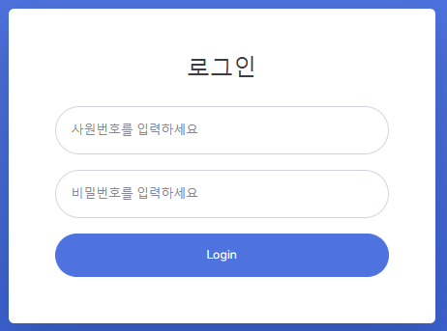
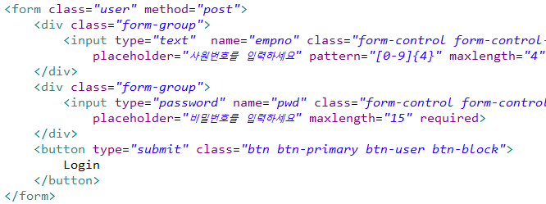
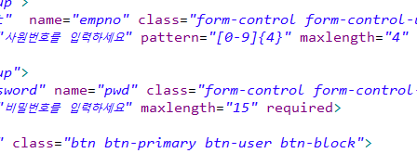
구현화면
로그인 화면 - 유찬우
입력을 제한하여 sql구문의 오류를 방지

Slide 126
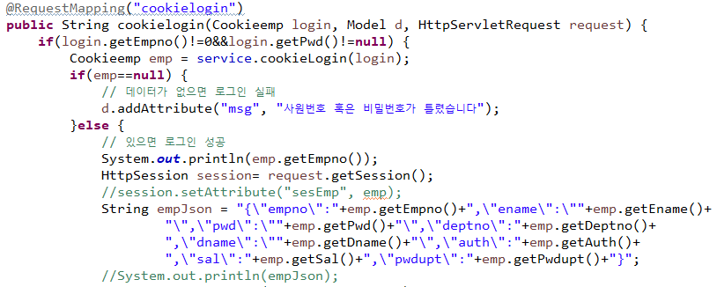
구현화면
로그인 화면 - 유찬우
로그인 정보가 없으면 로그인 실패 메세지를 모델데이터에 저장하고 조회되면, 조회된 데이터를 emp 객체에 저장 후, 이를 JSON 형태의 문자열로 변형

Slide 127
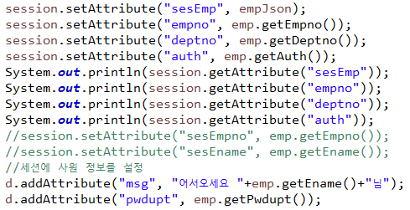
구현화면
로그인 화면 - 유찬우
해당 문자열과 사원번호, 부서번호, 권한등급을 각각 session에 저장
이후, 모델데이터에 환영메세지와 비밀번호 변경요청 구분자 저장

Slide 128
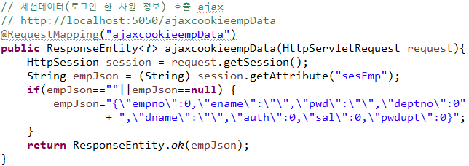
구현화면
로그인 화면 - 유찬우
이후, html에서 ajax를 이용하여 session데이터를 호출할 수 있도록 작업

Slide 129
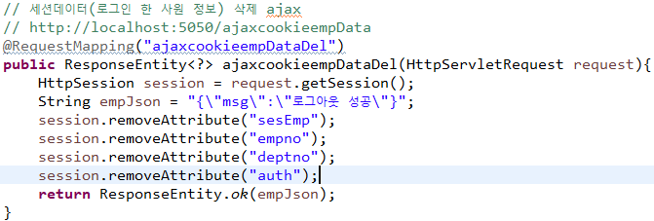
구현화면
로그인 화면 - 유찬우
로그아웃 시, 세션데이터를 없애도록 설정

Slide 130
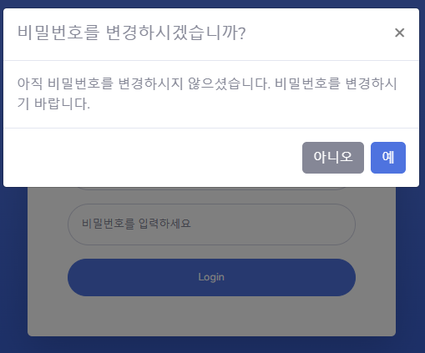
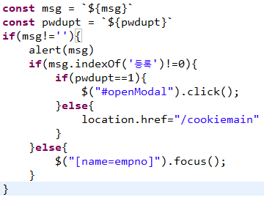
구현화면
로그인 화면 - 유찬우
msg 데이터(로그인 처리 메세지)를 출력하고 비밀번호를 변경한 적 없는 사원인 경우, 로그인 변경 화면으로 이동할지의 여부를 묻는 모달창 출력
[아니오]를 누르면 메인화면으로 이동

Slide 131
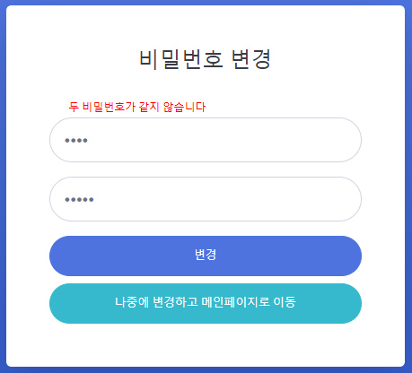
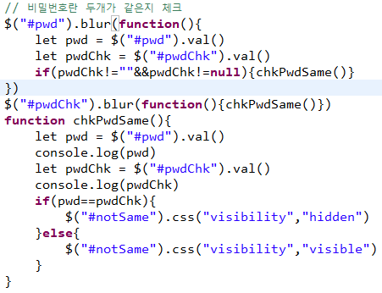
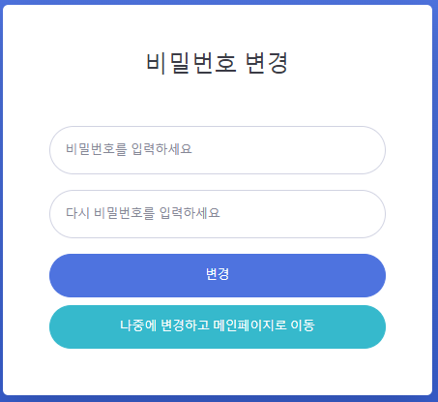
구현화면
비밀번호 변경 화면 - 유찬우
입력란에서 벗어날 때, 두 비밀번호가 같은지 확인하고
다르면 경고 메세지가 보이게, 같으면 경고 메세지가 안보이게 설정

Slide 132
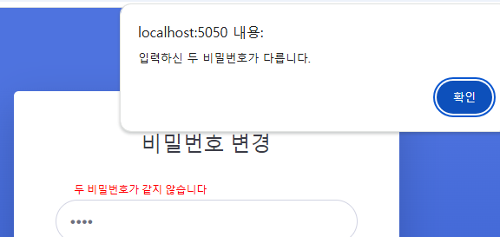
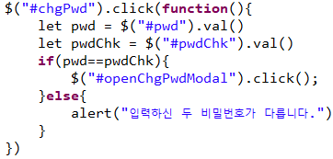
구현화면
비밀번호 변경 화면 - 유찬우
변경 버튼을 눌렀을 때, 두 비밀번호가 다르면 변경처리를 하지 않고 경고 메세지 출력

Slide 133
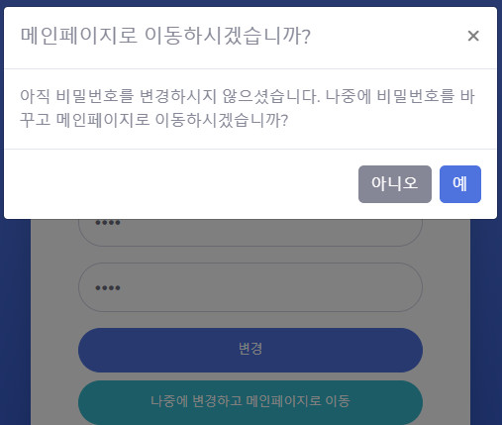
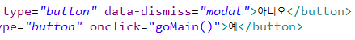
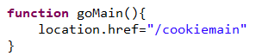
구현화면
비밀번호 변경 화면 - 유찬우
변경하지 않기 버튼을 누르면 업데이트를 하지 않고 메인페이지로 이동

Slide 134
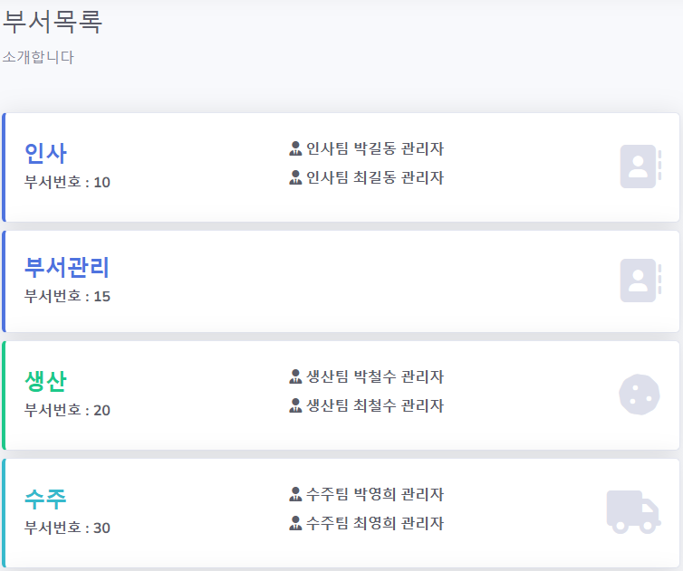

구현화면
부서목록 - 유찬우
인사
생산
수주
부서의 정보들을 호출하여 카드형태로 출력
부서마다 각 색깔과 아이콘을 정하여 매칭
재고
미정

Slide 135



구현화면
부서목록 - 유찬우
부서를 더블클릭하면 부서의 정보를 수정하는 모달창 호출
인사팀만이 부서정보를 등록/수정할 수 있도록 버튼을 숨김 설정

Slide 136



구현화면
부서목록 - 유찬우
Mapper
Service
부서에 사원이 있으면 삭제가 되지 않으므로 사원이 없을 때만 삭제 되도록 처리

Slide 137



구현화면
사원목록 - 유찬우
사원리스트를 ajax로 호출하여 이를 테이블로 출력

Slide 138

구현화면
사원목록 - 유찬우
페이징처리에 사용하는 VO로 [검색어], [시작번호], [끝번호] 를 넣어 사원 리스트 출력
rownum cnt 를 사용했을 때, 순서가 맞지 않아 ROW_NUMBER() OVER (ORDER BY e.deptno,auth DESC,empno) AS cnt 를 사용
ROW_NUMBER() : 정렬된 순서를 기준으로 고유한 값을 반환하는 함수 기본식 : ROW_NUMBER() OVER (ORDER BY 정렬기준 ASC||DESC) AS 컬럼이름

Slide 139



구현화면
사원목록 - 유찬우
사원을 더블클릭하면 사원의 상세정보를 보여주는 모달창 출력
인사사원은 이를 수정할 수 있도록 설정 사원 등록 버튼도 인사 사원만 보이도록 설정

Slide 140


구현화면
권한수정 - 유찬우
절반크기의 카드 형태로 부서의 이름과 관리자를 출력

Slide 141




구현화면
권한수정 - 유찬우
부서를 클릭하면 사원리스트
카드 형태로 호출

Slide 142




구현화면
권한수정 - 유찬우
사원을 클릭하면 사원의 직급과 부서를 변경할 수 있는 모달창 출력

Slide 143



구현화면
내 정보 - 유찬우
헤더, 사이드바에서 내 정보를 보는 페이지로 이동
해당 페이지에서 내 정보들을 확인 가능

Slide 144



구현화면
내 정보 - 유찬우
정보 수정버튼을 누르면 기존 비밀번호를 입력하여 비밀번호를 변경할 수 있음
변경 후 로그아웃 처리

Slide 145





구현화면
메세지 - 유찬우
메세지 목록 호출 ajax
해더나 사이드바에서 메세지 확인 페이지로 이동 헤더에는 받은 메세지가 있으면 알림표시
메세지 개수 호출 ajax

Slide 146


구현화면
메세지 - 유찬우
페이징처리 메서드 호출
접속자와 연관된 메세지 목록을 호출하여 테이블로 출력하고 이를 페이징처리
service에서 검색 유형에 맞는 dao를 호출
sendOrRecieve값이 1이면 모든 메세지 2면 보낸 메세지, 3이면 받은 메세지 검색

Slide 147

구현화면
메세지 - 유찬우
검색 유형에 따른 메세지 수 호출
jsp에서는 페이징 처리된 sch와 검색된 메세지 리스트인 mlist를 받아 출력
반복적으로 사용하는 페이징처리 메서드 호출

Slide 148

구현화면
메세지 - 유찬우
메세지목록 사원목록 부서목록
수신자 혹은 발신자의 사원번호를 접속자 사원번호와 매칭
답글번호 기준으로 계층처리
메세지 리스트, 사원목록, 부서목록을 join하여 접속한 사원과 수/발신자가 같은 메세지들을 검색
이를 답글번호 기준으로 계층처리

Slide 149

구현화면
메세지 - 유찬우
이후 다시 설명할 부분
service에서 읽은 사원의 사번과 메세지의 수신자 사번이 같으면 읽음 처리를 실행하는 dao 호출
이후 줄바꿈 표현을 정상적으로 전환하여 리턴 ([ .replace("\n", "\\n") ] : 데이터에 \\n 부분을 \n으로 전환) (메세지 전송 처리부분에서 다시 설명)

Slide 150

구현화면
메세지 - 유찬우
mid를 받아 메세지 상세 내용을 검색하고 메세지 읽음 처리 update sql을 실행
opauth 구분자로 읽음을 구분하여 veiw단에서 강조 처리

Slide 151



구현화면
메세지 - 유찬우
메세지 전송버튼을 누르면 사원 검색 모달창이 출력됨
사원을 검색하여 사원을 클릭하면 메세지 작성 모달창이 출력됨

Slide 152



구현화면
메세지 - 유찬우
사원을 선택하고 내용을 입력하여 전송
전송이 정상적으로 작동하면 페이지 새로고침

Slide 153

구현화면
메세지 - 유찬우
메세지를 작성하여 DB에 저장할 때 줄내림 부분이 정상적으로 저장/출력되도록 하기위해 줄내림 부분을 다음과 같이 수정

Slide 154
구현화면
메세지 - 유찬우
아까 간단히 설명한 부분
줄바꿈 표현을 변환하여 저장했기에 호출할 때 다시 변환한 것
([ .replace("\n", "\\n") ] : 데이터에 \\n 부분을 \n으로 전환)

Slide 155



구현화면
메세지 - 유찬우
해더의 받은 메세지를 클릭하면 구분자(insertNo)와 메세지 아이디(goMsg)를 받아 메세지 확인 페이지로 이동하면서 상세내용 모달창이 호출됨

Slide 156

구현화면
메세지 - 유찬우
사원 목록의 메세지 버튼도 이와 비슷한 처리
해당 사원의 사원번호, 이름, 부서이름을 받아 페이지 이동하면서 모달창 열기

Slide 157



구현화면
메세지 - 유찬우
메세지 상세내용 호출하는 ajax
받은 사람의 사번과 접속자 사번이 같은 경우
받은 메세지는 답장할 수 있음
답장버튼이 보이게

Slide 158



구현화면
메세지 - 유찬우
모달창 닫기
답장 버튼을 누르면 모달창이 다시 로드됨
내용을 약간 수정하여 모달창 리로드
setTimeout(function(){실행코드,지연시간})
: 지연시간 후, 코드 실행

Slide 159



구현화면
내 일정 - 유찬우
3등급의 일정은 모두에게
일정 페이지에서 내 일정을 볼 수 있음
접속한 사원의 사원번호와 부서번호를 받아 개인별로 일정을 다르게 출력
2등급의 일정은 부서별로
1등급의 일정은 개인별로

Slide 160


구현화면
내 일정 - 유찬우
일정 내용을 작성하여 등록

Slide 161



구현화면
내 일정 - 유찬우
내가 작성한 일정이 아니면 확인만 가능

Slide 162

구현화면
내 일정 - 유찬우
내가 작성한 일정은 수정/삭제 가능

Slide 163
구현(주문/입출고관리)

Slide 164



구현화면
고객 로그인 화면 - 석송이
public String ctmrlogin2(): 고객 로그인 처리를 수행하는 메소드
로그인 성공 시 실행되는 일련의 작업을 처리
세션 객체에 "customer"라는 이름으로 customer 객체를 속성(attribute)으로 설정합니다. 이렇게 하면 해당 세션 동안 이 사용자 정보를 저장하고, 이후 요청 시에도 접근할 수 있게 됩니다.
로그인에 성공하면 제품주문 화면으로 이동합니다.

Slide 165



구현화면
제품구매 화면 - 석송이
제품구매를 위해서 제품정보 확인
구매를 위해서는 로그인 후 구매
<c:choose>, <c:when> 를 사용하여 로그인 상태에 따라 다른 링크를 렌더링

Slide 166



구현화면
고객 주문 화면 - 석송이
제품 주문 화면
@ModelAttribute("plist")와@ModelAttribute("clist") : 해당 메서드의 반환값을 모델에 추가하여 뷰에서 사용할 수 있도록 합니다.
조회리스트버튼 클릭시 나의 주문목록 확인

Slide 167


구현화면
고객 주문목록 화면 - 석송이
제품 주문 후 자신의 주문목록 확인
Customer customer = (Customer)session.getAttribute("customer");
세션 객체에서 "customer" 속성을 가져와 Customer 객체로 변환합니다. 이 고객 객체는 로그인 시 세션에 저장된 정보입니다.
d.addAttribute("orderList", service.findByCustomer(customer.getNum()));
service.findByCustomer(customer.getNum()) 메소드를 호출하여 고객 번호에 해당하는 주문 목록을 가져옵니다.

Slide 168



구현화면
원재료입출고기록 리스트 화면 - 석송이
원재료의 입고와 출고를 기록하여 재고를 관리합니다.
@ModelAttribute("mlist"):
이 어노테이션은 해당 메서드의 반환값을 모델에 추가하여 뷰에서 사용할 수 있도록 합니다.
원재료코드에 해당하는 원재료명을 화면에 가져와서 검색시 확인가능

Slide 169



구현화면
제품출고기록 리스트 화면 - 석송이
제품의 입고와 출고를 기록하여 재고를 관리합니다.
@ModelAttribute사용하여,제품코드에 해당되는 제품명으로 검색할 수 있도록 하였다.
생산파트에서 제품생산이 완료된 후 출고되는 제품 정보를 화면에서 사용할 수 있도록 하였다.

Slide 170




구현화면
채팅 화면 - 석송이
고객과 채팅
세션값을 이용하여 로그인한 사원의 이름이 입장이름이 된다.
@ModelAttribute 이용하여 고객이름을 화면에 출력하여 받는사람 항목에서 선택한다.
insert메서드를 사용하여 chatting 데이터를 관리하는 테이블에 데이터를 입력하여 채팅리스트에서 확인할 수 있도록 하였다.

Slide 171






구현화면
채팅 리스트 - 석송이
Vue와 axios를 이용하여 채팅기록들을 리스트로 출력 및 검색기능과 모달창을 띄어 삭제 기능 구현(수주팀 관리자만 삭제 가능)

Slide 172



구현화면
채팅 리스트 상세 - 석송이
채팅 리스트 상세 내용 확인 및 삭제
수주팀 관리자만이 삭제버튼이 보이고 수주팀 사원의 경우 삭제버튼이 보이지 않는다.

Slide 173



구현화면
제품별 판매액 - 석송이
ajax를 이용하여 월,제품,판매액 데이터를 가져왔습니다.
가져온 데이터를 선그래프로 나타내었습니다.

Slide 174





구현화면
다국어처리 - 석송이
다국어 콘텐츠를 데이터베이스에 저장하고, 사용자가 선택한 언어(영어,한국어,중국어)에 따라 적절한 데이터를 불러오도록 했습니다.

Slide 175





구현화면
입출고일정 - 석송이
캘린더에 입출고일정을 기록하여 관리합니다.
ajax를 이용하여 데이터 등록,수정,삭제처리 합니다.
수주팀 관리자만이 등록,수정,삭제가 가능합니다.

Slide 176



구현화면
주문리스트 - 석송이
로그인한 사원의 세션 값을 이용하여 부서/권한에 따라 접근 제한
수주팀의 관리자만이 등록 가능

Slide 177



구현화면
주문리스트상세 - 석송이
로그인한 사원의 세션 값을 이용하여 부서/권한에 따라 접근 제한
수주팀의 관리자만이 수정,삭제 가능

Slide 178
구현(생산/제조관리)

Slide 179



구현화면
기계관리 화면 - 권정현
생산제조에 사용되는 기계들을 관리합니다.
기계아이디에 해당되는 기계명으로 검색할 수 있도록 하였다.
모든 화면에서 crud과정에 페이징처리를 추가하였습니다.

Slide 180


구현화면
정기검사 화면 - 권정현
기계들의 정기검사 기록을 관리합니다.
기계아이디에 해당되는 기계명으로 검색할 수 있도록 하였다.

Slide 181



구현화면
생산공정 화면 - 권정현
생산에 필요한 공정들을 출력합니다.
공정명을 입력하면 검색할 수 있도록 하였다.
기계파트와 재료 파트에서 기계명, 재료명등을 화면에서
출력될수 있도록 하였다

Slide 182



구현화면
실시간 불량리스트 화면 - 권정현
생산중 나온 불량에대한 내용을 출력합니다.
공정명을 입력하면 불량리스트를 검색할 수 있습니다.
공정파트에서 공정명을 불량유형파트에서 불량유형을 화면에서
출력할 수 있게 했습니다.

Slide 183



구현화면
불량처리 결과 화면 - 권정현
실시간으로 나온 불량을 담당자가 처리한 내역을 출력합니다.
공정명을 입력하면 결과값을 출력해줍니다.
공정파트에서 공정명을 화면에 출력해 주고 실시간 불량처리 아이디를 실시간 불량처리 파트에서 공유해 줍니다.

Slide 184



구현화면
작업지시서 화면 - 권정현
작업지시서를 화면에 출력해 줍니다.
제품명에 따라 작업지시서내역을 검색합니다.
주문파트와 제품파트에서 제품명과 제품갯수, 납기일 등을 화면에 출력해 줍니다.

Slide 185


구현화면
공정별 생산리스트 화면 - 권정현
공정별 생산리스트를 화면에 출력해 줍니다.
공정명에 따라 공정별 생산리스트를 검색합니다.
공정파트에서 공정명을 화면에 출력해 줍니다.

Slide 186



구현화면
생산결과관리 화면 - 권정현
생산결과를 화면에 출력해 줍니다.
제품명을 입력하면 생산결과를 검색할 수 있습니다.
작업지시서와 실시간 생산리스트에서 제품명과 생산 갯수를 화면에 출력해.
줍니다.

Slide 187


구현화면
생산결과관리 등록화면 - 권정현
제품 생산 아이디는 실시간 생산리스트에서 최종생산공정이 완료된 아이디만을 등록할 수 있습니다.
제품명은 작업지시서에 등록된 제품만 등록할 수 있습니다.

Slide 188



구현화면
월간 불량 등록화면 - 권정현
캘린더에서 빈칸을 클릭하면 불량날짜를 등록할 수 있습니다.
들록/수정시 불량처리결과 기록이 있는 경우만 결과를 등록할 수 있습니다.
내용 클릭시 수정 삭제가 가능합니다.
responseEntity로 여러개의 sql데이터를 출력하기 위해서 vo로 2개의 데이터를 가져올 수 있
도록 만들고 리턴값으로 2개의 데이터를 리턴하게 해줍니다.

Slide 189




구현화면
근태관리 화면 - 권정현
scheduler를 통해서 일정 시간마다 적용되는 코드를 적용했습니다.
vue로 근태정보리스트를 출력합니다.
등록버튼 클릭시 등록모달창이 출력됩니다.
출력된 페이지 클릭시 번호에 따른 수정/삭제모달창이 클릭됩니다.
하루마다 근무날짜 출근시간 퇴근시간등이 오전 12:00에 맞게 등록됩니다.
날짜와 시간을 등록할때 등록값에 9시간이 추가되는 것을 방지합니다.

Slide 190



구현화면
근태관리 모달창화면 - 권정현
근태 상세에서 출근버튼 클릭시 출근 시간이 현재 시간으로 자동으로 업데이트 되고 퇴근클릭시 퇴근시간이 현재시간으로 자동으로 업데이트 됩니다.
수정/삭제클릭시 수정/삭제 매커니즘이 적용됩니다.
모달로 출력할 데이터를 받습니다.
axios를 이용해서 vue에 등록/수정/삭제관련 데이터를 받습니다.

Slide 191

구현화면
전체적 세션처리 - 권정현
javascript로 auth와 deptno에 따라서 페이지 접근 권한을 설정했습니다.
userRole == 9 일때와 userRole이2이상이고 deptno가 40일때 만 페이지 접속 함수가 적용되도록 설정했습니다.
권한이 없을때 접근시 경고창이 출력되고 접근이 차단됩니다.

Slide 192
구현화면
전체적 세션처리 - 권정현
c로 세션 auth와 deptno를 받아서 auth는 userRole로 deptno는 deptRole로 설정했으며 null값일 때 숫자형이므로 0으로 설정하도록 했습니다.

Slide 193

구현화면
전체적 세션처리 - 권정현
Integer로 숫자형 데이터를 변수로 지정해서 세션값을 받습니다.
받은 세션값이 9가 아니고 권한이 2이하이거나 deptno가 40이 아닐때 접근을 차단합니다.
외부에서 url로 접근할 경우 해당되며 null값일때는 0으로 해서 오류없이 메인페이지로 이동시킵니다.

Slide 194

구현화면
월별 불량 관리 - 권정현
캘린더에서 날짜 클릭시 모달창이 발생하지만 권한이 없는 경우에는 경고창을 출력하고 이벤트가 발생하지 않도록 코드를 설정하여 모달창이 발생하지 않습니다.

Slide 195

구현화면
근태 관리 - 권정현
모달창에 권한이 없을때는 수정,삭제 버튼이 제공되지 않고 사원번호에 따라서 사원번호가 세션에 따른 접속자 자신의 사원번호일때만 출퇴근 버튼을 클릭할수 있습니다.
권한이 없고 사원번호가 다른사람일 때는 상세 데이터를 확인만 할 수 있습니다.

Slide 196


구현화면
자재관리 화면 - 권정현
입출고와 공정별생산관리에서 데이터를 받아서 입고량과 사용량을 재료명에 따라 다르게 데이터가 나오도록 했습니다.
최종점검일은 재료 사용을 기록한 시간이나 입고한 시간중 가장 빠른 시간대가 나오도록 했습니다.

Slide 197
구현(생산/제조관리)-리스크 관리

Slide 198


구현화면
리스크 관리 게시판 리스트 - 윤한결
게시판 글을 리스트로 볼 수 있습니다

Slide 199


구현화면
리스크 관리 게시판 상세 페이지 - 윤한결
게시글을 보고 수정,삭제하고 답글을 달 수 있습니다
첨부파일도 같이 수정, 삭제하고 답글에 첨부할 수 있습니다

Slide 200


구현화면
리스크 관리 게시판 등록 페이지 - 윤한결
게시글을 등록할 수 있습니다
파일 첨부도 가능합니다

Slide 201


구현화면
리스크 관리 게시판 다운로드 기능 - 윤한결
게시글에 첨부파일을 더블 클릭하면 다운로드가 가능합니다

Slide 202
구현(사내게시판)

Slide 203


구현화면
사내 게시판 - 최주철
사내 게시판을 리스트를 출력합니다.
제목 앞에 게시글 읽음 표시가 나옵니다. 확인시에는 사라집니다.
최신등록순으로 번호가 생깁니다. 카테고리와 제목, 사원명으로 검색이 가능합니다.
페이징 처리가 되고, 총 데이터 건수가 출력됩니다.

Slide 204


구현화면
사내 게시판(상세) - 최주철
상세페이지를 출력합니다. 해당 게시물을 더블 클릭시 이동처리합니다.
게시물의 정보가 출력됩니다. 게시물의 CRUD 처리가 가능합니다.
댓글 리스트가 출력됩니다.

Slide 205


구현화면
사내 게시판(등록) - 최주철
사내 게시판 등록입니다.
카테고리를 정하여 파일을 첨부할 수 있습니다.

Slide 206
리스크관리

Slide 207
리스크관리(개요)
개요및 목적
리스크 관리처리 내용/방법
개발중 여러 이유로 개발기간이 늘어나는 부분을 방지하기 위해
담당자들의 소통을 늘리고 협업을 유도함으로써
이러한 리스크를 최소화하고 효율적인 개발을 하기위한 관리기법입니다.
매일 개발하기전 개발내용과 전날 진행도를 다른 담당자와 공유합니다.
개발을 마치기전 현재까지 개발한 내용과 목표대비 진행도를 매일 다른 담당자와 공유합니다.
주마다 1,2회씩 회의를 통해 개발의 방향성을 공유하고 소통하는 시간을 가집니다.

Slide 208
리스크관리
메신저를 통해서 매일 일일 진행 계획과 진행결과 내용 공유
# 일일 진행 계획(시작) 11:15전까지
1. 각 담당자별 오늘 진행 계획 내용
@@@ : @@@
2. 전날까지 달성율(주간계획대비) 및 미달성 원인
홍길동 : @@ %
3. 프로젝트 각 담당자별 이슈사항
# 일일 진행 점검(마지막) 17:00전까지
1. 각 담당자별 오늘 진행 결과 내용
@@@ : @@@
2. 오늘달성율(오늘 계획대비) 및 미달성 원인
홍길동 : @@ %
3. 팀 프로젝트 진행 애로 사항 및 요청사항

Slide 209






리스크관리
메신저를 통해서 매일 일일 진행 계획과 진행결과 내용 공유

Slide 210
리스크관리
메신저를 통해서 매일 일일 진행 계획과 진행결과 내용 공유
2025/1/25 목
# 1조 일일 진행 계획(시작) 11:15전까지
1. 각 담당자별 오늘 진행 계획 내용
석송이(주문및입출고관리):
요구사항분석: 회의후 피드백적용
DB설계ERD : 회의후 피드백적용
==> 시간남을 시 메뉴구조도,워크플로우
권정현(생산제조품질관리) :
요구사항정의서: 회의후 피드백적용
DB 설계: 오전중 DB설계 완료후 회의후 피드백 적용
여유시 : 메뉴구조도, 워크플로우 설계예정
유찬우(시스템/재무관리):
요구사항정의서 작성, DB 논리설계도 작성, 회의 후 수정사항 파악
3. 프로젝트 각 담당자별 이슈사항
없음
# 1조 일일 진행 점검(마지막) 17:00전까지
1. 각 담당자별 오늘 진행 결과 내용
석송이 :
주문입충고관리: 요구사항분석완료,DB설계 수정필요
권정현 :
시스템/재무관리 : 요구사항정의서 작성, DB 논리설계도 작성, 워크플로우 작성, ppt 양식 작성
유찬우 :
요구사항정의서 작성, DB 논리설계도 작성, 워크플로우 작성, ppt 양식 작성
2. 오늘달성율(오늘 계획대비) 및 미달성 원인
석송이 : 100 % 내일까지가 DB설계 작성 완료이기때문에 내일까지 작성완료 가능
권정현: 100 %
유찬우: 100%
3. 팀 프로젝트 진행 애로 사항 및 요청사항
DB설계와 관련하여 교수님의 피드백이 필요합니다.

Slide 211
리스크관리
에로사항 및 리스크 처리
날짜 | 2025/1/25 목
에로사항 및 리스크 | DB설계와 관련하여 교수님의 피드백이 필요합니다.
교수님께 질문을 드리고 피드백을 받아 DB설계 수정 처리

Slide 212
리스크관리
메신저를 통해서 매일 일일 진행 계획과 진행결과 내용 공유
2025/1/31 금
# 1조 일일 진행 계획(시작) 11:15전까지
1. 각 담당자별 오늘 진행 계획 내용
석송이(주문및입출고관리):
ppt양식 완성하기
db설계수정하기
권정현(생산제조품질관리) :
1. 각 담당자별 오늘 진행 계획 내용
생산/제조관리 : DB 물리설계도 보완, 메뉴구성도 완성, 실제 db생성,사이드 바 템플릿 작성, 여유시 기계관리 프로토 타입 완성
2. 전날까지 달성율(주간계획대비) 및 미달성 원인
권정현: 90%
3. 프로젝트 각 담당자별 이슈사항
아직 없습니다.
유찬우(시스템/재무관리):
1초기화면 출력 / ppt작성
2. 전날까지 달성율(주간계획대비) 및 미달성 원인
유찬우 : 100 %
3. 프로젝트 각 담당자별 이슈사항
아직 없습니다
# 1조 일일 진행 점검(마지막) 17:00전까지
1. 각 담당자별 오늘 진행 결과 내용
석송이 :
1. 각 담당자별 오늘 진행 계획 내용
ppt양식 완성하기
db설계수정하기
2. 전날까지 달성율(주간계획대비) 및 미달성 원인
100%
3. 프로젝트 각 담당자별 이슈사항
아직 없습니다.
권정현 :
1. 각 담당자별 오늘 진행 결과 내용
생산/제조관리 : 메뉴구조도 작성,db설계 완성, 기계관리 백앤드 60%
2. 오늘달성율(오늘 계획대비) 및 미달성 원인
권정현 : 80 % , commit오류로인해 프로그램이 정상작동 하지 않습니다.
3. 팀 프로젝트 진행 애로 사항 및 요청사항
port번호 5050이라 제대로 작동안하는 오류가 있습니다. 혹시 겹치시는지 확인하고 작동안하면 수정하셔야 할거 같습니다.
유찬우 :
1. 각 담당자별 오늘 진행 결과 내용
시스템/재무관리 : 초기화면 출력 / ppt작성
2. 전날까지 달성율(주간계획대비) 및 미달성 원인
유찬우 : 100 %
3. 프로젝트 각 담당자별 이슈사항
아직 없습니다

Slide 213
리스크관리
에로사항 및 리스크 처리
날짜 | 2025/1/31 금
에로사항 및 리스크 | port번호 5050이라 제대로 작동안하는 오류가 있습니다. 혹시 겹치시는지 확인하고 작동안하면 수정하셔야 할거 같습니다.
조장인 제가 이전에 같은 경험이 있어서 cmd에서 중복사용중인 port번호 확인 후 삭제 처리 완료 ⇒ 정상작동

Slide 214
리스크관리
메신저를 통해서 매일 일일 진행 계획과 진행결과 내용 공유
2025/02/03 월
# 1조 일일 진행 계획(시작) 11:15전까지
석송이
1. 각 담당자별 오늘 진행 계획 내용
기본적인 crud완성 및 ppt점
2. 전날까지 달성율(주간계획대비) 및 미달성 원인
: 100%
3. 프로젝트 각 담당자별 이슈사항
2025-02-01T14:55:03.511+09:00[0;39m [31mERROR[0;39m [35m13296[0;39m [2m--- [cookie] [nio-5050-exec-4] [0;39m[36mo.a.c.c.C.[.[.[/].[dispatcherServlet] [0;39m [2m:[0;39m Servlet.service() for servlet [dispatcherServlet] in context with path [] threw exception [jakarta.el.PropertyNotFoundException: The class 'java.lang.String' does not have the property 'cname'.] with root cause
로그인 폼에 데이터를 입력하고 로그인 시도시 이와같은 오류 발생
==>
시도한 해결방법
1.폼태그의 name값이 dto와 일치하는지
2. controller, service, dao단의 코드와 쿼리가 잘못이 되지 않았는지
3. 데이터 베이스가 잘 연결이 되었는지
다 시도해도 해결되지 않아서 포기...
권정현
1. 각 담당자별 오늘 진행 계획 내용
기계관리,정기검사,생산관리,실생산공정,공정별 생산관리 crud완성,
2. 전날까지 달성율(주간계획대비) 및 미달성 원인
권정현: 90%
3. 프로젝트 각 담당자별 이슈사항
아직 없습니다.
유찬우
1. 각 담당자별 오늘 진행 계획 내용
시스템/재무관리 : 초기화면 출력 / ppt작성
2. 전날까지 달성율(주간계획대비) 및 미달성 원인
유찬우 : 100 %
3. 프로젝트 각 담당자별 이슈사항
아직 없습니다
# 1조 일일 진행 점검(마지막) 17:00전까지
1. 각 담당자별 오늘 진행 결과 내용
석송이 :
1. 각 담당자별 오늘 진행 계획 내용
ppt양식 완성
기본적인 crud완성
2. 전날까지 달성율(주간계획대비) 및 미달성 원인
100%
3. 프로젝트 각 담당자별 이슈사항
아직 없습니다.
권정현 :
1. 각 담당자별 오늘 진행 결과 내용
기계관리,정기검사,워크플로우 피드백,불량유형 crud완료
2. 오늘달성율(오늘 계획대비) 및 미달성 원인
권정현 : 60 % , 계획을 너무 많이잡음
3. 팀 프로젝트 진행 애로 사항 및 요청사항
crud과정중에 오류가 계속 나옵니다.ㅠㅠ
유찬우
1. 각 담당자별 오늘 진행 계획 내용
시스템/재무관리 : 초기화면 출력 / ppt작성
2. 전날까지 달성율(주간계획대비) 및 미달성 원인
유찬우 : 100 %
3. 프로젝트 각 담당자별 이슈사항
아직 없습니다

Slide 215
리스크관리
에로사항 및 리스크 처리
날짜 | 2025/02/03 월
에로사항 및 리스크 | 1. 로그인 폼에 데이터를 입력하고 로그인 시도시 오류발생 2.crud과정중에 오류
1.교수님께 질문 ⇒ 중복되는 데이터로 인한 오류 확인 후 수정 2.다른 조원에게 도움을 받아 해결

Slide 216
리스크관리
메신저를 통해서 매일 일일 진행 계획과 진행결과 내용 공유
2025/02/04 화
# 1조 일일 진행 계획(시작) 11:15전까지
석송이
1. 각 담당자별 오늘 진행 계획 내용
발표준비 스크립트 작성
코드추가 작업
2. 전날까지 달성율(주간계획대비) 및 미달성 원인
: 100%
3. 프로젝트 각 담당자별 이슈사항
권정현
1. 각 담당자별 오늘 진행 계획 내용
사이드바완성, 화면설계서 완성,생산중 불량리스트, 불량관리,작업지시서 crud완성,
2. 전날까지 달성율(주간계획대비) 및 미달성 원인
권정현: 70%, 계획을 잘못잡음
3. 프로젝트 각 담당자별 이슈사항
발표전 미비된 부분이 조금 있습니다. 오늘중으로 처리하겠습니다.
유찬우
1. 각 담당자별 오늘 진행 계획 내용
시스템/재무관리 : 사원목록/ 사원 상세정보 / 사원등록화면 작업
2. 전날까지 달성율(주간계획대비) 및 미달성 원인
유찬우 : 100 %
3. 프로젝트 각 담당자별 이슈사항
아직 없습니다
# 1조 일일 진행 점검(마지막) 17:00전까지
석송이
1. 각 담당자별 오늘 진행 결과 내용
1) 내일발표준비 완료
2) 기본적인 crud 코드구현
2. 오늘달성율(오늘 계획대비) 및 미달성 원인
1) 내일발표준비 완료
2) 기본적인 crud 코드구현 70% 에러가 발생하였으나 해결
3. 팀 프로젝트 진행 애로 사항 및 요청사항
권정현
1. 각 담당자별 오늘 진행 결과 내용
화면설계서 완료,사이드바 템플릿 처리 완료,실시간 불량리스트,불량관리,작업지시서 crud완료
2. 오늘달성율(오늘 계획대비) 및 미달성 원인
권정현 : 100% , 계획대로
3. 팀 프로젝트 진행 애로 사항 및 요청사항
view단 처리할 때 심심하면 에러가 나옵니다.
유찬우
1. 각 담당자별 오늘 진행 결과 내용
시스템/재무관리 : header,footer,sidebar include 작동 확인 / ppt보완 / 사원목록 호출기능 작동 확인
2. 오늘달성율(오늘 계획대비) 및 미달성 원인
유찬우 : 40 %
계획과 다른 작업을 진행했습니다
3. 팀 프로젝트 진행 애로 사항 및 요청사항
없습니다

Slide 217
리스크관리
에로사항 및 리스크 처리
날짜 | 2025/02/04 화
에로사항 및 리스크 | view단 처리할 때 심심하면 에러
조원의 도움으로 해결

Slide 218
리스크관리
메신저를 통해서 매일 일일 진행 계획과 진행결과 내용 공유
2025/02/05 수
# 조별 일일 진행 계획(시작) 11:15전까지
석송이
1. 각 담당자별 오늘 진행 계획 내용
crud완료
crud완료 되면 추가작업진행
2. 전날까지 달성율(주간계획대비) 및 미달성 원인
100%
3. 프로젝트 각 담당자별 이슈사항
아직 없습니다.
권정현
# 조별 일일 진행 계획(시작) 11:15전까지
1. 각 담당자별 오늘 진행 계획 내용
생산공정, 공정별생산관리, 제품생산결과 관리 crud완료
2. 전날까지 달성율(주간계획대비) 및 미달성 원인
권정현: 100%
3. 프로젝트 각 담당자별 이슈사항
아직 없습니다.
유찬우
1. 각 담당자별 오늘 진행 계획 내용
시스템/재무관리 : 사원목록 페이징처리 / 사원 상세정보 / 사원등록화면 디테일 작업
2. 전날까지 달성율(주간계획대비) 및 미달성 원인
유찬우 : 40 %
3. 프로젝트 각 담당자별 이슈사항
아직 없습니다
# 1조 일일 진행 점검(마지막) 17:00전까지
1. 각 담당자별 오늘 진행 결과 내용
석송이
1. 각 담당자별 오늘 진행 결과 내용
crud 코드구현 90%
2. 오늘달성율(오늘 계획대비) 및 미달성 원인
3. 팀 프로젝트 진행 애로 사항 및 요청사항
권정현
1. 각 담당자별 오늘 진행 결과 내용
공정별 생산관리 완성(마무리후 수정예정)
2. 오늘달성율(오늘 계획대비) 및 미달성 원인
권정현 : 60%, 한테이블내 컬럼연관관계설정이 까다로움
3. 팀 프로젝트 진행 애로 사항 및 요청사항
insert할때 에러는 없는데 등록이 안되는 버그가 걸려서 애로사항이 있습니다.

Slide 219
리스크관리
에로사항 및 리스크 처리
날짜 | 2025/02/05 수
에로사항 및 리스크 | insert할때 에러는 없는데 등록이 안되는 버그 발생
조원의 도움으로 해결

Slide 220
리스크관리
메신저를 통해서 매일 일일 진행 계획과 진행결과 내용 공유
2025/02/06 목
# 조별 일일 진행 계획(시작) 11:15전까지
석송이
1. 각 담당자별 오늘 진행 계획 내용
데이터베이스 구축완료,고객관리기능 완료
2. 전날까지 달성율(주간계획대비) 및 미달성 원인
100%
3. 프로젝트 각 담당자별 이슈사항
아직 없습니다.
권정현
# 조별 일일 진행 계획(시작) 11:15전까지
1. 각 담당자별 오늘 진행 계획 내용
생산공정, 제품생산결과 관리, 생산재고 관리 crud완료
2. 전날까지 달성율(주간계획대비) 및 미달성 원인
권정현: 60% , 연관관계설정의 오류가 많습니다.
3. 프로젝트 각 담당자별 이슈사항
아직 없습니다.
# 1조 일일 진행 점검(마지막) 17:00전까지
1. 각 담당자별 오늘 진행 결과 내용
석송이
1. 각 담당자별 오늘 진행 결과 내용
데이터베이스 구축완료, 고객관리기능 완료
+ 상품별 판매현황 그래프로 나타내기 50%
2. 오늘달성율(오늘 계획대비) 및 미달성 원인
데이터베이스 구축완료, 고객관리기능 완료
+ 상품별 판매현황 그래프로 나타내기 50%
3. 팀 프로젝트 진행 애로 사항 및 요청사항
권정현
1. 각 담당자별 오늘 진행 결과 내용
생산공정,제품생산결과관리 crud완료, 생산재고,월간불량 캘린더 구상중
2. 오늘달성율(오늘 계획대비) 및 미달성 원인
권정현 : 75%, 캘린더를 자동 업데이트 하는 방향을 연구중입니다.
3. 팀 프로젝트 진행 애로 사항 및 요청사항
생산재고의 경우 입출고파트와 상의후 화면구현을 해야합니다.
유찬우
1. 각 담당자별 오늘 진행 결과 내용
시스템/재무관리 : 사원 목록 페이징처리 / 사원 상세정보를 부서/권한별로 달리 보이도록 처리 / 사원등록 수정 삭제처리
2. 오늘달성율(오늘 계획대비) 및 미달성 원인
유찬우 : 100 %
3. 팀 프로젝트 진행 애로 사항 및 요청사항
없습니다

Slide 221
리스크관리
에로사항 및 리스크 처리
날짜 | 2025/02/06 목
에로사항 및 리스크 | 연관관계설정의 오류 발생
교수님께 도움 요청으로 조언을 바탕으로 수정

Slide 222
리스크관리
메신저를 통해서 매일 일일 진행 계획과 진행결과 내용 공유
2025/02/07 금
# 조별 일일 진행 계획(시작) 11:15전까지
석송이
1. 각 담당자별 오늘 진행 계획 내용
주문관리기능 완료
페이징처리하기
2. 전날까지 달성율(주간계획대비) 및 미달성 원인
100%
3. 프로젝트 각 담당자별 이슈사항
아직 없습니다.
권정현
1. 각 담당자별 오늘 진행 계획 내용
생산/제조 관리: 불량관리 캘린더,다국어처리, 생산재고 crud
2. 전날까지 달성율(주간계획대비) 및 미달성 원인
권정현 : 75 %
3. 프로젝트 각 담당자별 이슈사항
아직 없습니다
유찬우
1. 각 담당자별 오늘 진행 계획 내용
시스템/재무관리 : 부서목록과 각 인원 출력 페이지 구축 / 부서 등록 수정 삭제 처리 페이지 구축
2. 전날까지 달성율(주간계획대비) 및 미달성 원인
유찬우 : 100 %
3. 프로젝트 각 담당자별 이슈사항
아직 없습니다

Slide 223
리스크관리
메신저를 통해서 매일 일일 진행 계획과 진행결과 내용 공유
2025/02/10 월
# 조별 일일 진행 계획(시작) 11:15전까지
석송이
1. 각 담당자별 오늘 진행 계획 내용
주문관리기능, 객관리기능,원재료관리 완료
2. 전날까지 달성율(주간계획대비) 및 미달성 원인
70% 오류
3. 프로젝트 각 담당자별 이슈사항
페이징시 오류
'begin' < 0
jakarta.servlet.jsp.JspTagException: 'begin' < 0
수정코드
<c:forEach var="pcnt"
begin="${sch.startBlock < 0 ? 0 : sch.startBlock}" end="${sch.endBlock}">
<li class="page-item ${sch.curPage == pcnt ? 'active' : ''}">
<a class="page-link" href="javascript:goPage(${pcnt})">${pcnt}</a>
</li>
</c:forEach>
오류는 나지 않았으나 데이터베이스에서 데이터를 불러오지 못함
권정현
1. 각 담당자별 오늘 진행 계획 내용
생산/제조 관리: 생산재고 crud,캘린더마무리,화면통합
2. 전날까지 달성율(주간계획대비) 및 미달성 원인
권정현 : 75 %
3. 프로젝트 각 담당자별 이슈사항
아직 없습니다
# 1조 일일 진행 점검(마지막) 17:00전까지
석송이
1. 각 담당자별 오늘 진행 결과 내용
고객관리90%
주문받기 90%
마케팅(고객과 채팅 기능) : 40%
2. 오늘달성율(오늘 계획대비) 및 미달성 원인
고객관리90%
주문받기 90%
마케팅(고객과 채팅 기능) : 40%
3. 팀 프로젝트 진행 애로 사항 및 요청사항
권정현
1. 각 담당자별 오늘 진행 결과 내용
생산/제조관리 : 전체 페이징처리, 캘린더 70%
2. 오늘달성율(오늘 계획대비) 및 미달성 원인
권정현: 80% , 캘린더, 생산재고 작업예정이었으나 페이징이 더급해서 페이징 처리를 먼저 했습니다.
3. 팀 프로젝트 진행 애로 사항 및 요청사항
없습니다
유찬우
1. 각 담당자별 오늘 진행 결과 내용
시스템/재무관리 : 부서등록/수정/삭제 처리 / 인사 메뉴바 구분 출력 / ppt정리
2. 오늘달성율(오늘 계획대비) 및 미달성 원인
유찬우 : 100 %
3. 팀 프로젝트 진행 애로 사항 및 요청사항
없습니다

Slide 224
리스크관리
에로사항 및 리스크 처리
날짜 | 2025/02/10 월
에로사항 및 리스크 | 데이터베이스에서 데이터를 불러오지 못함
조원들과 상의 후 해결

Slide 225
리스크관리
메신저를 통해서 매일 일일 진행 계획과 진행결과 내용 공유
2025/02/11 화
# 1조 일일 진행 계획(시작) 11:15전까지
석송이1. 각 담당자별 오늘 진행 계획 내용
내일 발표준비
고객관리
주문받기
2. 전날까지 달성율(주간계획대비) 및 미달성 원인
고객관리90%
주문받기 90%
3. 프로젝트 각 담당자별 이슈사항
권정현
1. 각 담당자별 오늘 진행 계획 내용
ppt작성, 미비된 파트 확인및 수정
2. 전날까지 달성율(주간계획대비) 및 미달성 원인
권정현 : 80%
3. 프로젝트 각 담당자별 이슈사항
아직 없습니다
유찬우
1. 각 담당자별 오늘 진행 계획 내용
시스템/재무관리 : 사원의 직급과 부서변경 페이지 / 메세지 수신,확인 페이지 / 내 정보 확인 수정 페이지
2. 전날까지 달성율(주간계획대비) 및 미달성 원인
유찬우 : 40 %
3. 프로젝트 각 담당자별 이슈사항
아직 없습니다
석송이
1. 각 담당자별 오늘 진행 결과 내용
발표준비
고객관리
주문받기
2. 오늘달성율(오늘 계획대비) 및 미달성 원인
발표준비 80%
고객관리 100%
주문받기 100%
3. 팀 프로젝트 진행 애로 사항 및 요청사항
없습니다
권정현
1. 각 담당자별 오늘 진행 결과 내용
생산/제조관리 : 캘린더처리,ppt정리
2. 오늘달성율(오늘 계획대비) 및 미달성 원인
권정현: 100%
3. 팀 프로젝트 진행 애로 사항 및 요청사항
없습니다
유찬우
1. 각 담당자별 오늘 진행 결과 내용
시스템/재무관리 : 사원 부서수정 처리 / 메세지 확인 페이지 제작중
2. 오늘달성율(오늘 계획대비) 및 미달성 원인
유찬우 : 60 %
3. 팀 프로젝트 진행 애로 사항 및 요청사항
없습니다

Slide 226
리스크관리
메신저를 통해서 매일 일일 진행 계획과 진행결과 내용 공유
2025/02/12 수
# 1조 일일 진행 계획(시작) 11:15전까지
석송이
1. 각 담당자별 오늘 진행 결과 내용
판매현황 그래프 50%
2. 오늘달성율(오늘 계획대비) 및 미달성 원인
판매현황 그래프 50% 그래프에 카테고리별 데이터를 넣고 싶은데 조금 어려움
3. 팀 프로젝트 진행 애로 사항 및 요청사항
없습니다
최주철
1. 각 담당자별 오늘 진행 결과 내용
사내 게시판 : 게시판 파일다운로드 에러 처리,
읽음 처리 진행 중 , ppt정리
2. 오늘달성율(오늘 계획대비) 및 미달성 원인
권정현: 60%
읽음 처리 기능 구현이 어렵습니다.
3. 팀 프로젝트 진행 애로 사항 및 요청사항
없습니다.
권정현
1. 각 담당자별 오늘 진행 결과 내용
생산/제조관리 : 불량관리 수정/삭제에서 캘린더등록처리,ppt정리
2. 오늘달성율(오늘 계획대비) 및 미달성 원인
권정현: 100%
3. 팀 프로젝트 진행 애로 사항 및 요청사항
없습니다

Slide 227
리스크관리
메신저를 통해서 매일 일일 진행 계획과 진행결과 내용 공유
2025/02/13 목
# 1조 일일 진행 계획(시작) 11:15전까지
석송이
1. 각 담당자별 오늘 진행 계획 내용
판매현황 차트 완성하기 및 캘린더작업
2. 전날까지 달성율(주간계획대비) 및 미달성 원인
판매현황 차트 50%
3. 프로젝트 각 담당자별 이슈사항
아직 없습니다
유찬우
1. 각 담당자별 오늘 진행 계획 내용
시스템/재무관리 : 메세지 수신,확인 페이지 / 내 정보 확인 수정 페이지
2. 전날까지 달성율(주간계획대비) 및 미달성 원인
유찬우 : 60 %
메세지 확인 기능까지 완료
3. 프로젝트 각 담당자별 이슈사항
아직 없습니다
윤한결
1. 각 담당자별 오늘 진행 계획 내용
워크플로우, 화면설계서 작성
2. 전날까지 달성율(주간계획대비) 및 미달성 원인
윤한결 : 100%
3. 프로젝트 각 담당자별 이슈사항
없음
최주철
1. 각 담당자별 오늘 진행 계획 내용
사내 게시판 : 사내 게시판 / 사내 게시판 읽음 표시
2. 전날까지 달성율(주간계획대비) 및 미달성 원인
최주철 : 40 %
3. 프로젝트 각 담당자별 이슈사항
아직 없습니다
권정현
1. 각 담당자별 오늘 진행 계획 내용
생산/제조관리: 재고관리, 근태관리
2. 전날까지 달성율(주간계획대비) 및 미달성 원인
권정현: 100 %
불량관리 상세페이지에서 불량 캘린더에 불량등록가능
3. 프로젝트 각 담당자별 이슈사항
아직 없습니다
석송이
1. 각 담당자별 오늘 진행 계획 내용
판매현황 차트 완성하기 및 캘린더작업
2. 전날까지 달성율(주간계획대비) 및 미달성 원인
판매현황 차트 90%
3. 프로젝트 각 담당자별 이슈사항
유찬우
1. 각 담당자별 오늘 진행 결과 내용
시스템/재무관리 : 메세지 작성/확인 페이지
2. 오늘달성율(오늘 계획대비) 및 미달성 원인
유찬우 : 60 %
생각보다 과정이 복잡하여 시간이 걸렸습니다
3. 팀 프로젝트 진행 애로 사항 및 요청사항
없습니다
권정현
1. 각 담당자별 오늘 진행 결과 내용
생산/제조관리 : 근태관리 sql및 crud제작 준비2. 오늘달성율(오늘 계획대비) 및 미달성 원인
권정현: 40%, 하루에 한번씩 등록되도록 설정하려고 계획중인데 좀더 보고 해야 될거같습니다.
3. 팀 프로젝트 진행 애로 사항 및 요청사항
없습니다
윤한결
1. 각 담당자별 오늘 진행 결과 내용
고객 게시판 : ppt 작성
2. 오늘달성율(오늘 계획대비) 및 미달성 원인
윤한결 : 100 %
3. 팀 프로젝트 진행 애로 사항 및 요청사항
없습니다

Slide 228
리스크관리
메신저를 통해서 매일 일일 진행 계획과 진행결과 내용 공유
2025/02/17월
# 1조 일일 진행 계획(시작) 11:15전까지
1조
송이
1. 각 담당자별 오늘 진행 계획 내용
판매현황 차트 마무리 및 발표준비
2. 전날까지 달성율(주간계획대비) 및 미달성 원인
90 %
3. 프로젝트 각 담당자별 이슈사항
아직 없습니다
정현
1. 각 담당자별 오늘 진행 계획 내용
생산/제조 : 자재조회(따로 테이블없이 전체량, 사용량,입고량등만 나오고 입출고와 생산테이블에서 사용한양에따라서 변화하도록 만들예정입니다, ppt완료(4시전까지)
2. 전날까지 달성율(주간계획대비) 및 미달성 원인
권정현 : 90 %
근태관리 자동등록과 페이징제외 이상없습니다.
3. 프로젝트 각 담당자별 이슈사항
아직 없습니다
찬우
1. 각 담당자별 오늘 진행 계획 내용
시스템/재무관리 : 비밀번호 변경 버튼 만들기, ppt 보완하기, 재무기록 만들기
2. 전날까지 달성율(주간계획대비) 및 미달성 원인
유찬우 : 60 %
메세지 확인 기능까지 완료
3. 프로젝트 각 담당자별 이슈사항
아직 없습니다
주철
1. 각 담당자별 오늘 진행 계획 내용
사내게시판 : 게시글 권한 설정, 댓글에 이미지 삽입 처리
2. 전날까지 달성율(주간계획대비) 및 미달성 원인
최주철 : 60%
3. 프로젝트 각 담당자별 이슈사항
아직 없습니다
1조
송이
1. 각 담당자별 오늘 진행 계획 내용
판매현황 차트 마무리 및 발표준비
2. 전날까지 달성율(주간계획대비) 및 미달성 원인
50 %
3. 프로젝트 각 담당자별 이슈사항
chatting:39 WebSocket connection to 'ws://localhost:5050/chat' failed:
며칠전에는 잘 작동했는데 오늘 테스트를 다시 해보니 웹 소켓 오류가 납니다.
내일까지 이력서도 작성해서 보내야 하고 발표준비할 것도 너무 많고 해서 내일 발표가 어려울 것 같습니다. 목요일이나 금요일날 발표를 할 수 있을까요
정현
1. 각 담당자별 오늘 진행 계획 내용
생산/제조관리 : 근태관리 crud완료, 자재조회,ppt작업
2. 전날까지 달성율(주간계획대비) 및 미달성 원인
권정현: 100% , 이제부터 단위테스트와 데이터 삽입 작업 위주로 진행하겠습니다.
3. 프로젝트 각 담당자별 이슈사항

Slide 229
리스크관리
에로사항 및 리스크 처리
날짜 | 2025/02/17월
에로사항 및 리스크 | 웹 소켓 오류
교수님께 질문 후 코드 수정하여 정상 작동

Slide 230
QA(단위/통합테스트)

Slide 231
단위 테스트
정의: 단위테스트는 소프트웨어의 개별 단위(보통 함수나 메서드)를 테스트하는 것입니다. 소프트웨어의 가장 작은 부분을 독립적으로 검증합니다.
목적: 각각의 단위가 예상대로 동작하는지 확인합니다. 단위테스트는 주로 개발자가 작성하며, 코드 변경 시 버그를 조기에 발견하는 데 유용합니다.

Slide 232
통합 테스트
정의: 통합테스트는 여러 단위를 결합하여 그들이 함께 올바르게 작동하는지를 테스트하는 것입니다. 단위가 모여서 시스템의 일부로 작동할 때, 상호작용을 검증합니다.
목적: 단위 간의 상호작용, 의존성 및 데이터 흐름이 올바르게 이루어지는지 확인합니다. 통합테스트는 종종 더 큰 시스템의 일부분을 테스트하며, 시스템 테스트의 하위 집합으로 간주될 수 있습니다.

Slide 233
단위 테스트
프로그래머 | 석송이 | 점검자 | 최주철
테스트ID | 요구사항ID | 기능명 | 테스트시나리오 | 예상결과 | 테스트결과 | 보완일 | 테스트일자 | 원인 | 해결방법
UT-01-0001 | MES-103 | 채팅하기 | 보낸사람 설정 후, 받는사람 설정 후, 채팅입력시 입력됨 | 메시지란에 메시지가 정상적으로 출력 | 채팅 처리 확인 | 2025/02/20 | 2025/02/19
UT-01-0002 | MES-103 | 채팅 리스트 | 채팅 리스트 출력 | 주고받은 메시지 목록 출력 | 에러창(There was an unexpected error (type=Not Found, status=404).) | 2025/02/20 | 2025/02/19 | name값 오류 | name값 수정

Slide 234
단위 테스트
프로그래머 | 석송이 | 점검자 | 윤한결
테스트ID | 요구사항ID | 기능명 | 테스트시나리오 | 예상결과 | 테스트결과 | 보완일 | 테스트일자
UT-01-0003 | MES-151 | 제품 등록 | 등록 버튼 클릭시 등록 페이지 이동, 등록 버튼 클릭시 등록 처리 | 등록 페이지 이동, 등록 처리, 등록 알림창 출력 | 등록 페이지 이동, 등록 처리, 등록 알림창 출력 |  | 2025-02-19
UT-01-0004 | MES-151 | 파일 업로드 | 등록 버튼 클릭시 업로드 처리 | 업로드 처리, 파일 등록 알림창 출력 | 업로드 처리, 파일 등록 알림창 출력 |  | 2025-02-19
UT-01-0005 | MES-151 | 제품 정보 수정 | 수정 버튼 클릭시 수정 처리 | 수정 처리, 수정 알림창 출력 | 수정 처리, 수정 알림창 출력 |  | 2025-02-19
UT-01-0006 | MES-151 | 제품 정보 삭제 | 삭제 버튼 클릭시 삭제 처리 | 삭제 처리, 삭제 알림창 출력, 리스트로 이동 | 삭제 처리, 삭제 알림창 출력, 리스트로 이동 |  | 2025-02-19
UT-01-0007 | MES-151 | 제품 리스트 검색 1) 알맞은 키워드로 검색 2) 잘못된 키워드로 검색 3) 여백으로 검색 | 검색된 키워드로 게시글 조회 | 정상 조회 처리 | - 검색 에러 (잘못된 키워드로 검색시 백지 화면됨) |  | 2025-02-19

Slide 235
단위 테스트
프로그래머 | 권정현 | 점검자 | 유찬우
테스트ID | 요구사항ID | 기능명 | 테스트시나리오 | 예상결과 | 테스트결과 | 보완일 | 테스트일자 | 원인 | 해결방법
UT-02-0001 | MES-215 | 품질관리 효율성 | 불량관리 상세화면에서 등록시 캘린더에 등록됨 | 상세페이지에서 캘린더 등록클릭시 등록 | 상세페이지에서 캘린더 등록 클릭시 등록됩니다. | 2025-02-12 | 2025-02-12
UT-02-0002 | MES-201~215 | 전체기능 | 데이터에 잘못된 값을 검색 | 검색되지않음 | 검색되지않는 데이터를 검색을 계속함 | 2025-02-18 | 2025-02-18 | commit이 먼저되고 랜더링이되는오류 때문 | service단에서 Math.max함수로 begin<0가 되지 않도록 패치함
UT-02-0003 | MES-205 | 근태관리 | 데이터 등록후 출력값 확인 | 상세페이지및 화면단 출력값과 등록한값이 동일 | 값이 완전히 다르게 출력됩니다. | 2025-02-17 | 2025-02-17 | ISO방식으로 리턴하여 원래 등록값에서 9시간이 추가됨 | 로컬시간을 ‘yyyy-mm-dd hh:mm’형태로 변환하는 함수를 설정하여 시간추가가 이루어지지 않게 함
UT-02-0004 | MES-201~215 | CRUD중 페이징처리 | 페이징시 큰 숫자 기준으로 내림차순으로 정렬 | 페이징시 큰 숫자 기준으로 내림차순으로 정렬 | 데이터크기가 총량보다 작은 경우 순서가 뒤죽박죽으로 나옴 | 2025-02-19 | 2025-02-19 | SQL작성시 정렬부붐이 바깥에 있었기 때문 | SQL에서 정렬부분을 페이징 처리 start,end부분기준으로 안쪽에 넣어서 join하여 처리

Slide 236
단위 테스트
프로그래머 | 권정현 | 점검자 | 유찬우
테스트ID | 요구사항ID | 기능명 | 테스트시나리오 | 예상결과 | 테스트결과 | 보완일 | 테스트일자 | 원인 | 해결방법
UT-02-0005 | MES-201~215 | 등록시 데이터 전송 | 이상한 형식혹은 기입되지 않은 데이터는 전송되지 않음 | 이상한 형식혹은 기입되지 않은 데이터는 전송되지 않음 | 데이터 전송으로 인한 오류발생 | 2025-02-20 | 2025-02-19 | front페이지에 자바스크립트로 미등록 관련 처리를 안함 | 데이터 미등록시 경고창이 발생하고 등록절차가 진행되지 않도록 수정했습니다.
UT-02-0006 | MES-201~215 | 페이지 이동시 다언어 처리 유지 | 페이지 이동시 다언어 처리가 유지됩니다. | 페이지 이동시 다언어 처리가 유지됩니다. | 페이지 이동시 다언어 처리가 유지되지 않음 | 2025-02-19 | 2025-02-19 | 페이지 이동시 유지 javascript를 처리하지 않음 | javascript를 만들어서 페이지 이동시 다언어가 유지되도록 처리
UT-02-0007 | MES-201~215 | 전체 crud | crud와 페이지 이동이 적절하게 잘 이루어 집니다. | crud와 페이지 이동이 적절하게 잘 이루어 집니다. | crud와 페이지 이동이 적절하게 잘 이루어 집니다. |  | 2025-02-19
UT-02-0008 | MES-215 | 화면 이동시 sidebar와 header의 css 설정 | 화면 이동시 sidebar와 header의 css가 잘나옵니다. | 화면 이동시 sidebar와 header의 css가 잘나옵니다. | 화면 이동시 sidebar와 header의 css가 없이 캘린더만 나옴 | 2025-02-19 | 2025-02-19 | sidebar와 header를 ajax로 가져오지 않음 | sidebar와 header를 ajax를 통해서 javascript로 받아옴

Slide 237
단위 테스트
프로그래머 | 권정현 | 점검자 | 유찬우
테스트ID | 요구사항ID | 기능명 | 테스트시나리오 | 예상결과 | 테스트결과 | 보완일 | 테스트일자 | 원인 | 해결방법
UT-02-0009 | MES-205 | 근태관리 crud및 출퇴근,자동등록 | 근태관리의 crud가 모달창을 통해서 이루어지고 출,퇴근 버튼 클릭시 자동으로 업데이트, 일정주기로 자동으로 데이터가 등록 | 근태관리의 crud가 모달창을 통해서 이루어지고 출,퇴근 버튼 클릭시 자동으로 업데이트, 일정주기로 자동으로 데이터가 등록 | crud는 정상작동, 자동등록시 등록데이터와 수정시 모달창의 받는데이터 이슈,출퇴근버튼 클릭후 모달창이 이상하게 작동 |  | 2025-02-19 | 출퇴근 버튼클릭후 모달창닫기없음, 자동등록시 데이터와 모달창의 받는 데이터가 다른 형식
UT-02-0009 | MES-205 | 모달창 확인 | 모달창을 보았을때 어떤 기능이 있는지 알 수 있다. | 모달창을 보았을때 어떤 기능이 있는지 알 수 있다. | 모달창을 보았을때 어떤 기능이 있는지 알기 너무 힘듬 | 2025-02-19 | 2025-02-19 | 모달창에 날짜형 데이터가 너무많아서 placeholder로 확인이 힘듬 | 소개하는 글자를 몇개 새로 input옆에 놔둬서 무슨 기능인지 확인하게 함
UT-02-0010 | MES-205,215 | 다국어처리 | 다국어처리를 클릭시 그언어로 다국어 번역이 됩니다. | 다국어처리를 클릭시 그언어로 다국어 번역이 됩니다. | 다국어처리를 클릭시 아무런 변화가 일어나지 않고 페이지만 다시 초기화됩니다. |  | 2025-02-19 | 다국어 처리를 EL태그로 받아서 유지하기에 html로는 받는 것이 불가능함

Slide 238
단위 테스트
프로그래머 | 권정현 | 점검자 | 유찬우
테스트ID | 요구사항ID | 기능명 | 테스트시나리오 | 예상결과 | 테스트결과 | 보완일 | 테스트일자 | 원인 | 해결방법
UT-02-0011 | MES-200~215 | 전체 session처리 | 권한있는 관리자만 접근이 가능 | 권한있는 관리자만 접근이 가능 | 모든 사용자가 접근이 가능 | 2025-02-20 | 2025-02-19 | session을 설정하지 않음 | session을 정의하고 auth와 deptno가 일정한 위치가 아니라면 접근불가로 javascript로 만듬

Slide 239
단위 테스트
프로그래머 | 유찬우 | 점검자 | 최주철/석송이
테스트ID | 요구사항ID | 기능명 | 테스트시나리오 | 예상결과 | 테스트결과 | 보완일 | 테스트일자
UT-03-0001 | MES-004 | 로그인 | 사원번호와 비밀번호를 입력하고 로그인 | 세션에 로그인한 사원의 정보가 저장됨 | 아이디와 패스워드로 사원정보 출력 확인 |  | 2025/02/19
UT-03-0002 | MES-001 | 사원 CRUD | 인사계 사원으로 접속하여 사원목록화면 접근 후 사원 CRUD | DB에 사원정보가 저장/수정/삭제됨 | 사원정보 등록, 조회, 수정, 삭제 처리 확인 |  | 2025/02/19
UT-03-0003 | MES-001 | 부서CRUD | 부서목록 화면에 접근 후 부서 CRUD | DB에 부서정보가 저장/수정/삭제됨 | 부서정보 등록, 조회, 수정, 삭제 처리 확인 |  | 2025/02/19
UT-03-0004 |  | 메시지 기능 | 메세지 수신/발송이 잘 되는지 접속자를 바꿔가면서 확인 |  | 사원정보 메시지 전송, 수신 확인 |  | 2025/02/19

Slide 240
단위 테스트
프로그래머 | 유찬우 | 점검자 | 석송이
테스트ID | 요구사항ID | 기능명 | 테스트시나리오 | 예상결과 | 테스트결과 | 보완일 | 테스트일자
UT-03-0005 | MES-024 MES-025 | 켈린더 기능 | 각 권한/부서별로 일정을 등록하고 이를 확인 인사팀 관리자 인사팀 사원 인사외팀 관리자 인사외팀 사원으로 로그인 하여 일정 확인 등록 및 수정/삭제 | 권한/부서별로 작성/확인할 수 있는 일정이 다름 | 인사팀 관리자:개인일정 및 전체일정 확인/자신의 일정 수정 삭제 가능/개인일정과 부서일정/전체일정 등록가능 인사팀 사원:개인일정 및 전체일정/부서일정 확인/자신의 일정 수정 삭제 가능/개인일정과 부서일정/전체일정 등록가능 인사외팀 관리자 :개인일정 및 전체일정 확인/자신의 일정 수정 삭제 가능/개인일정과 부서일정 등록가능 인사외팀 사원:개인일정 및 전체일정 확인/자신의 일정 수정 삭제 가능/개인일정만 등록가능 |  | 2025-02-19

Slide 241
단위 테스트
프로그래머 | 윤한결 | 점검자 | 석송이
테스트ID | 요구사항ID | 기능명 | 테스트시나리오 | 예상결과 | 테스트결과 | 보완일 | 테스트일자
UT-05-0001 | MES-406 | 게시글 조회 1) 없는 글 검색 2) 있는 글 검색 3) 여백으로 검색 | 리스트 데이터 기반으로 알맞은 데이터로 테스트 | 검색결과에 맞는 데이터 확인 | -여백으로 검색 검색시 전체 데이터 출력 -없는 글로 검색시 에러발생 : 'begin' < 0 | 2025-02-24 | 2025-02-19
UT-05-0002 | MES-401 | 게시글 등록 | 제목, 작성자, 내용, 첨부파일에 알맞은 데이터 입력 | 각 항목에 데이터 입력 후 등록 버튼을 누르면 성공 알림창 출력 | 성공적으로 등록성공 알림창 출력 |  | 2025-02-19
UT-05-0003 | MES-401 | 게시글수정 | 데이터 수정 | 수정버튼 누른 후 성공알림창 출력 | 성공적으로 알림창 출력 및 수정 데이터 반영/즉각 수정데이터 반영 |  | 2025-02-19
UT-05-0004 | MES-401 | 게시글 삭제 | 기존 데이터 삭제 | 삭제버튼 누른 후 성공알림창 출력 및 게시판 페이지로 이동 | 성공적으로 알림창 출력 및 게시판 페이지로 이동/즉각 삭제 데이터 반영 |  | 2025-02-19

Slide 242
단위 테스트
프로그래머 | 윤한결 | 점검자 | 석송이
테스트ID | 요구사항ID | 기능명 | 테스트시나리오 | 예상결과 | 테스트결과 | 보완일 | 테스트일자
UT-05-0005 | MES-405 | 게시글 상세페이지 댓글 등록 | 특정 게시물 클릭 후 댓글버튼을 눌러 댓글 달기 | 제목과 내용란에 이전 내용이 보이고 등록 후 알림창 출력 | 성공적으로 알림창 출력 |  | 2025-02-19
UT-05-0006 | MES-405 | 게시글 상세페이지 댓글 수정 | 특정 게시물의 댓글 클릭 후 기존데이터 수정 | 수정성공시 알림창 출력 | 성공알림창 출력 후 기존데이터 그대로 확인 |  | 2025-02-19
UT-05-0007 | MES-405 | 게시글 상세페이지 댓글 삭제 | 특정 게시물의 댓글 삭제 | 삭제 후 알림창 출력 및 게시판으로 이동후 삭제데이터 반영 | 삭제성공 알림창 출력 후 게시판 페이지로 이동 |  | 2025-02-19
UT-05-0008 | MES-407 | 게시글 파일 업로드 | 실제 파일 업로드 | 성공알림창 출력 | 성공알림창 출력 |  | 2025-02-19
UT-05-0009 | MES-408 | 게시글 파일 다운로드 | 실제 파일 다운로드 | 성공알림창 출력 | 성공알림창 출력 |  | 2025-02-20

Slide 243
단위 테스트
프로그래머 | 최주철,석송이 | 점검자 | 권정현
테스트ID | 요구사항ID | 기능명 | 테스트시나리오 | 예상결과 | 테스트결과 | 보완일 | 테스트일자 | 원인 | 해결방법
UT-06-0001 | MES-301~MES302 | 사내게시판조회 | 조회시 게시판데이터가 출력됨 | 조회시 데이터가 출력되고 검색가능 | 조회시 데이터가 출력되고 검색가능 |  | 2025-02-19
UT-06-0002 | MES-303 | 게시판 수정/삭제 | 조회에서 데이터를 2번클릭시 상세페이지이동 | 상세페이지이동,수정,삭제버튼클릭시 처리 | 상세페이지 미이동 |  | 2025-02-19
UT-06-0003 | MES-304 | 게시판 등록 | 조회에서 등록버튼 클릭시 등록페이지이동 | 등록페이지이동,등록버튼 클릭시 처리 | 등록페이지 미이동 |  | 2025-02-19
UT-06-0004 | MES-102 | 주문 관리 | 주문관리 crud가 정상작동하고 데이터가 반영됨 | 주문관리 crud가 정상작동 | crud가 오류없이 정상작동합니다 |  | 2025-02-19
UT-06-0005 | MES-150 | 원재료관리 | 입출고 현황리스트의 crud가 정상작동 | 입출고 현황리스트의 crud가 정상작동 | crud중 등록기능은 오류가 있음 | 2025-02-20 | 2025-02-19 | 외래키 연관관계로 참조받는 키의 번호가 없으면 등록처리가 안됨 | 참조받는 키의 번호 만큼만 등록가능
UT-06-0006 | MES-152 | 입출고 관리 | 일정계획 캘린더의 crud가 정상작동 | 일정계획 캘린더의 crud가 정상작동 | 일정계획 crud가 오류없이 정상작동합니다 |  | 2025-02-19

Slide 244
정리사항(회의록/피드백)

Slide 245
회의록

Slide 246
회의록
일시/작성일 | 2025-01-23 | 장소 | 휴먼교육센터휴게실 | 작성자 | 석송이
참석자 | 석송이,유찬우,권정현
안건 | 주제선정 및 역할분담
회의내용 | 생산관리MES(입출고관리,시스템관리,생산제조,품질관리) 뿐만 아니라, 기업의 중요한 자원인 ERP(재무관리,인사관리,커뮤니티)를 추가하여 MES+ERP시스템 개발을 주제로 선정하였고, 생산제품은 쿠키로 하였다.
향후일정 | 각자 DB설계 후 회의를 통해 DB설계 완성하기
특이사항

Slide 247
회의록
일시/작성일 | 2025-01-23 | 장소 | 휴먼교육센터휴게실 | 작성자 | 석송이
참석자 | 석송이,유찬우,권정현
안건 | DB설계
회의내용 | 다른 업무에 받을 데이터와 줄 데이터를 논의하며 DB를 수정하였다.
향후일정 | SQL 작성 후 데이터 공유
특이사항

Slide 248
회의록
일시/작성일 | 2025-02-07 | 장소 | 휴먼교육센터휴게실 | 작성자 | 석송이
참석자 | 석송이,유찬우,권정현
안건 | 공통화면 공유를 위한 회의
회의내용 | sidebar, footer, header 영역을 각자 맡아서 화면을 만든 뒤, jsp의 include 태그를 이용하여 각자 구현한 화면에 포함시킴으로써 화면을 통일하기로 하였다.
향후일정 | 각자 sidebar, footer, header를 만든 뒤, 제대로 화면이 출력되는지 테스트
특이사항

Slide 249
회의록
일시/작성일 | 2025-02-17 | 장소 | 휴먼교육센터휴게실 | 작성자 | 석송이
참석자 | 석송이,유찬우,권정현,윤한결,최주철
안건 | 단위테스트,통합테스트 계획
회의내용 | 단위테스트와 통합테스트를 어떻게 진행할지 협의 19,20일 단위테스트를 진행할 예정
향후일정 | 우선 단위테스트 시나리오에 따라 테스트를 진행하며 보완해야 할 부분을 보완한 후, 단위 테스트가 완료된 후 통합테스트를 진행
특이사항

Slide 250
피드백

Slide 251
1주차 피드백
작성자: 석송이
목표 | 달성% | 해결방안 | 느낀점
요구사항분석 | 80% |  | 다양한 기능이 있겠지만 가장 중요한 기능, 부차적인 기능들을 뽑아내고 선택하는 작업이 까다로웠습니다.
메뉴구성도 | 100% |  | 구축할 사이트의 정보 구조를 명확히 정의할 수 있었습니다. 각 페이지와 섹션이 어떻게 연결되어 있는지, 어떤 내용이 어디에 위치하는지 시각적으로 파악할 수 있었습니다.
워크플로우 | 60% |  | 프로그램의 전체적인 프로세스를 정리하는 기회였습니다.
화면설계서 | 70% |  | 기능에 맞게 각 화면들을 어떻게 설계할 지 밑그림을 그리는 작업을 통해서 구체적인 프로그램 개발에 앞서 매우 중요한 작업임을 깨달았습니다.
DB설계 | 100% | 복습과 추가자료를 찾아보았고, 조원들의 도움이 있었다. | 데이터의 흐름을 그려서 엔티티들을 도출하고 속성을 뽑아내는 과정이 쉽지 않았다.

Slide 252
1주차 피드백
작성자: 권정현
목표 | 달성% | 해결방안 | 느낀점
화면구현전 설계를 완료합니다. | 80% | 최대한 화면 설계를 완료하고 그에 맞는 방향으로 구현합니다. 하지만 구현중 상황에 따른 유연성도 필요합니다. | 이전의 경우와 달리 화면설계대로 화면이 구현되지 않은 부분을 보완할수 있었습니다.
화면의 통일성을 위해 기본 템플릿 설정작업을 완료합니다. | 50% | 미리 설정은 하되 구현중 대화를 통해 유연성 있게 설정을 변경합니다. | 실제 구현에서 템플릿 설정을 완료해도 회의와 여러 사정으로 인해 템플릿설정이 잘안됩니다.
불량이 나온 날짜에 따른 캘린더 설정 | 0% | 캘린더와 불량의 데이터를 합쳐서 자연스럽게 구현합니다. | 현재 구현전 이전 데이터들을 구축하지 못해서 아직 설정을 못했습니다.
CRUD설정 | 30% | 현재 계획중인 데이터의 crud 설정을 빠르게 하기위해 최대한 비슷하게 계획합니다. | 비슷한 형식으로 하더라도 예상치못한 에러가 자주 발생합니다. 이에대한 대응능력을 높여야 합니다.

Slide 253
1주차 피드백
작성자: 유찬우
목표 | 달성% | 해결방안 | 느낀점
사원을 등록하고, 해당 사원이 로그인, 비밀번호 변경, 권한에 따른 접근이 구분되는 기능을 구현 | 50% 로그인, 비밀번호변경, 로그인 전 접근 차단기능까지 구현 | html에서 세션에 로그인계정 정보를 저장하기 위해 ajax를 사용했습니다 | jsp와 html의 차이를 좀 더 잘 알게 됐습니다
사원별로 자신의 일정을 기록할 수 있도록 켈린더 기능을 구현 | 10% 요구사항정의서, 워크플로우 까지 작성
사원 간, 게시글과 메세지로 소통하는 기능 구현 | 10% 요구사항정의서, 워크플로우, 화면설계서 까지 작성

Slide 254
2주차 피드백
작성자: 석송이
목표 | 달성% | 해결방안 | 느낀점
요구사항분석 | 100% |  | 요구사항 분석을 통해서 필수적인 기능, 사용자가 필요로 하는 기능이 무엇인지 생각해 볼 수 있는 기회였습니다.
워크플로우 | 100% |  | 개발한 프로그램의 프로세스를 명확하게 이해하는 데 도움이 되었습니다.
화면설계서 | 100% |  | 각 화면과 기능에 대한 테스트 케이스를 작성하고, 예상 시나리오를 기반으로 테스트를 진행할 수 있을 것 같습니다.

Slide 255
2주차 피드백
작성자: 권정현
목표 | 달성% | 해결방안 | 느낀점
화면설계서 | 90% | 실제 구현과 화면설계중 다른 부분의 경우 구현후 설계서를 수정합니다. | 실제 화면구현중 화면설계서랑 다른 부분을 보충할 필요성이 있습니다.
CRUD 2주차 | 40% | 비슷한 구성으로 최대한 끌어가면서 빠르고 오류없이 작업합니다. | 작업을 다양한 방식으로 하면 시간이 너무많이 걸립니다.

Slide 256
2주차 피드백
작성자: 유찬우
목표 | 달성% | 해결방안 | 느낀점
사원의 목록과 상세정보를 확인/등록/수정/삭제하는 페이지 만들기 | 20% 사원목록을 출력하는 기능까지 구현
header의 다양한 기능 작동되도록 하기 | 30% 현재 접속한 사원의 이름을 표시하는 것까지 구현 |  | html의 몰랐던 기능들을 알게 됐습니다

Slide 257
3주차 피드백
작성자: 석송이
목표 | 달성% | 해결방안 | 느낀점
고객관리 | 80% | 세부기능 추가필요 | 리스트 정보가 많아질수록 페이징 작업이 매우 중요하다는 생각을 하게되었다.
주문받기 | 80% | 세부기능 추가필요 | 고객의 입장에서 필요한 기능이 무엇일까 생각하는 기회가 되었다
주문관리 | 80% | 세부기능 추가필요 | 리스트 정보가 많아질수록 원하는 정보를 필터링 할 수 있는 검색기능이 중요함을 느꼈다.
원재료관리 | 80% | 세부기능 추가필요 | 재고관리를 위해서 등록,수정,삭제,수정의 기능이 매우 중요함을 느꼈다.
제품관리 | 80% | 세부기능 추가필요 | 재고관리를 위해서 등록,수정,삭제,수정의 기능이 매우 중요함을 느꼈다.

Slide 258
3주차 피드백
작성자: 권정현
목표 | 달성% | 해결방안 | 느낀점
데이터를 등록하면 캘린더에 자동으로 노출/등록처리 | 90% | 캘린더 매커니즘을 먼저 완료하고 2개데이터 등록을 처리 | 데이터의 갯수가 늘어나고 복잡성이 늘어날때 sql매커니즘을 초반에 잘짜야 합니다.
생산재고 매커니즘구축및 완성 | 20% | 섬세한 계산식으로 최대한 빠르게 원하는 매커니즘 구축 | sql에 데이터를 어떤방식으로 저장할지 고민해야 합니다.
만들어둔 crud페이지와 메인페이지 연동및 css연결완료 | 80% | 메인페이지를 다른조원과 협의해서 합치는 작업을 진행합니다. | 소통이 중요합니다.

Slide 259
3주차 피드백
작성자: 유찬우
목표 | 달성% | 해결방안 | 느낀점
사원을 등록하고, 해당 사원이 로그인, 비밀번호 변경, 권한에 따른 접근이 구분되는 기능을 구현 | 70% 사원의 부서와 권한에 따라 화면구성을 다르게 설정 (추후 구축할 페이지도 동일하게 처리예정)
인사부서의 사원이 신규사원을 등록하고 관리자 등급의 사원이 사원정보를 수정할 수 있는 사원목록 화면 구현 | 100%
부서정보를 등록하고 수정하고 인원을 부서이동 시키는 화면 구현 | 70% 부서 등록 수정 삭제 처리까지 작업 | Vue 사용이 잘 되지 않아 포기하고 jqeury를 이용한 ajax방식으로 처리하였습니다 | Vue를 사용해보려 했는데 삭제처리를 delete 호출방식으로 작동시키는 것은 성공했지만 등록처리(post)와 수정처리(put)는 작동되지 않았습니다 아직 이유를 잘 모르겠지만 차차 공부해보겠습니다

Slide 260
3주차 피드백
작성자: 최주철
목표 | 달성% | 해결방안 | 느낀점
요구사항분석 | 100% |  | 많은 상황들을 고려해서 작성했습니다. 추가 및 수정도 많이 했습니다. 한번에 다 하기 보다는 진행하면서 완성되어가는 느낌이였습니다.
메뉴구성도 | 100% |  | 프로젝트 구성에 있어서 도움이 되었습니다.
워크플로우 | 100% |  | 전체적인 흐름을 파악하고, 프로젝트에 적용하기 좋았습니다.
화면설계서 | 100% |  | 구현화면의 틀과 코드구현에 있어서 정리가 되니 진행함에 있어서 편했습니다.
DB설계 | 100% |  | DB설계를 하면서 추가되는 내용들도 많이 있어서 진행중에 어려움을 격었습니다. 처음부터 요구사항 정의서 및 DB설계를 탄탄히 하고 진행해야한다고 느꼈습니다.

Slide 261
4주차 피드백
작성자: 석송이
목표 | 달성% | 해결방안 | 느낀점
다국어 처리 | 100% |  | 다국어 처리를 통해서 더욱 더 동적인 웹사이트가 되었습니다.
제품별 판매현황 차트로 나타내기 | 100% |  | 데이터를 시각화함으로써 중요한 정보를 빠르게 전달할 수 있습니다.
채팅 | 70% |  | 채팅과 관련한 더 다양한 기능들이 있으면 좋겠다고 느꼈고 조금 더 연구해 본 후 추가하겠습니다.

Slide 262
4주차 피드백
작성자: 권정현
목표 | 달성% | 해결방안 | 느낀점
하루마다 근무자의 근무날짜를 등록하고 update를 통해서 출근시간과 퇴근시간을 등록하게 합니다. (근태관리) | 100% | batch프로그램중 @scheduled로 mapping하여서 cron 으로 매일 00 시마다 등록처리를 service단에 넣고 sql과 mapping시켜 등록처리. | 좀더 공부해보고 방향성을 바꿀지 여부를 이번주차 내에 정해서 근태관리 파트를 끝내겠습니다.
입고와 생산에 데이터를 등록하면 자동으로 추가된 데이터가 조회에 반영되는 재고조회페이지 (재고관리) | 100% | sum과 join을 활용하여 join이 겹치지 않는 형태로 sql을 작성 | sql을 최대한 활용하여 출력내역을 계산하도록 개발을 진행했을때 backend의 편의성이 높아짐.
오류제거 | 100% | 잘못된 데이터 검색시 페이지가 넘어가지 않는 오류를 service단에서 Math.max함수로 -값을 가지지 않도록 패치하여 해결 | service단에서 데이터를 처리하는 만큼 이러한 에러를 확인했을때 service단을 처리해야 합니다.
실생산공정 | 0% | 실생산 공정은 현재 개발 방향성에 맞지 않은 부분이 많다고 판단하여 잠정보류하겠습니다 | 설계당시와 비교했을때 방향성이 자주변화하는 것과 방향성을 미리 제대로 맞추는것이 중요하다 생각합니다.

Slide 263
4주차 피드백
작성자: 유찬우
목표 | 달성% | 해결방안 | 느낀점
사원별로 자신의 일정을 기록할 수 있고, 부서/전체일정을 관리할 수 있는 켈린더 기능을 구현 | 100% |  | 원하는 기능이 시행되는 SQL구문을 고민하는 부분이 재밌었습니다
개인정보 수정 페이지 | 100%
메세지 전송/ 확인 페이지와 메세지 알림 기능 구현 | 100% |  | 페이징처리 부분의 SQL을 작성하는 부분이 조금 어려웠었습니다 ajax에서의 파일업로드처리에 필요한 점을 배웠습니다
로그인 화면에 비밀번호 초기화 요청버튼 생성 | 0% | 버튼을 누르면 사원번호를 입력하는 모달창이 나오고 ‘요청’버튼을 누르면 인사팀 사원에게 메세지가 보내지도록 처리 이후 메세지를 받은 인사팀 직원이 비밀번호를 ‘1234’로 수정

Slide 264
4주차 피드백
작성자: 최주철
목표 | 달성% | 해결방안 | 느낀점
게시판 CRUD | 100% |  | 추가되는 sql 구문을 처리하고 view을 원하는대로 처리가 되서 만족감이 들었습니다.
게시판 파일 업로드/다운로드 | 100% |  | 제가 업로드한 파일과 다운로드 경로를 설정하여 받은 파일이 신기하였습니다.
게시판 카테고리 별로 작성 및 조회 | 100% |  | 원하는 컬럼을 넣고 처리하여 잘 작동되어 재밌습니다.
게시글 읽음 처리 | 100% |  | 게시글 읽음 처리가 조금 힘들었지만 잘 작동되어 뿌듯했습니다.
글 조회수 증가 처리 | 100%

Slide 265
5주차 피드백
작성자: 권정현
목표 | 달성% | 해결방안 | 느낀점
단위테스트 | 100% | 오류혹은 생각치 못한부분을 해결함으로써 더욱 퀄리티높은 프로젝트를 만들수 있습니다. | 단위테스트를 통해서 개발중 생각치 못한 부분이나 혹은 빠진 부분들을 보충할 시간을 가질수 있게됩니다.
통합테스트 1차 | 100% | 다른 방향의 오류확인을 통해서 더욱 퀄리티 높은 프로젝트를 진행할 수 있게 합니다. | 개발팀만으로는 생각하지 못한 부분의 오류들을 확인하고 이러한 오류를 수정할 시간을 가질수 있어서 좋습니다.
통합테스트 2차 | 100% | 1차테스트에서 걸리지 않은 부분을 해결했습니다. | 1번만으로 확인하지 못한 부분을 확인하여 더욱 퀄리티 높은 프로젝트를 수행할 수 있습니다.

Slide 266
5주차 피드백
작성자: 최주철
목표 | 달성% | 해결방안 | 느낀점
단위테스트 | 20% |  | .생각치 못한 에러가 발생되어 처리하기 난해했습니다.
부트스트렙 적용 | 0% | 팀원들과 협의된 스타일 적용

Slide 267
5주차 피드백
작성자: 유찬우
목표 | 달성% | 해결방안 | 느낀점
로그인 화면에 비밀번호 초기화 요청버튼 생성 | 100% | 버튼을 누르면 사원번호를 입력하는 모달창이 나오고 ‘요청’버튼을 누르면 인사팀 사원에게 메세지가 보내지도록 처리 이후 메세지를 받은 인사팀 직원이 비밀번호를 ‘1234’로 수정
통합테스트 의견사항 반영 및 보충사항 보완 | 80% | 켈린더에서 전체일정과 부서일정 타이틀에 깅조효과를 주어 구분되게 설정 다언어처리시 전달하는 값을 세션에 저장하고 불러오게 처리

Slide 268
감사합니다.

